Slide 1
Ostry brzuch
– mój pierwszy dyżur
Oskar Bożek
Katedra Radiologii i Medycyny Nuklearnej
Śląskiego Uniwersytetu Medycznego w Katowicach

Slide 2
Definicja „ostrego brzucha” - ICD
R10.0 Acute abdomen - Severe abdominal pain (generalized)(localized)(with abdominal rigidity)
R10.0 Ostry brzuch - Silny ból brzucha (uogólniony) (zlokalizowany) (ze wzmożonym napięciem powłok).

Slide 3
Definicja „ostrego brzucha” - chirurgiczna
Ostry brzuch jest zespołem dynamicznie narastających objawów klinicznych, na które składają się: ból brzucha, nudności i wymioty oraz zatrzymanie gazów i stolca.
Ze względu na potencjalną konieczność doraźnej interwencji chirurgicznej do ostrego brzucha zalicza się również krwawienie do przewodu pokarmowego.
    Ostry brzuch. Podręcznik dla lekarzy i studentów. Red. Kulig, Jan; Nowak, Wojciech . : PZWL Wydawnictwo Lekarskie, 2006, 411 s. ISBN 978-83-200-3234-5

Slide 4
Definicja „ostrego brzucha” - internistyczna
Ostry brzuch – silny ból brzucha, którego tło wymaga natychmiastowej interwencji chirurgicznej. Najczęstszy powód sporu między internistą a chirurgiem. Nie należy mylić pojęcia „ostrego brzucha” z ostrym bólem brzucha, który występuje znacznie częściej
Ostry ból brzucha – pojawia się w ciągu kilku minut, ale może utrzymywać się kilka dni. Nie należy go mylić z zaostrzeniem bólu przewlekłego. (…)
    Duława, Jan. Vademecum medycyny wewnętrznej. Red. . Warszawa: PZWL Wydawnictwo Lekarskie, 2015, 1554 s. ISBN 978-83-200-4941-1

Slide 5
Definicja „ostrego brzucha” – radiologiczna :)
Na pojęcie ostrego brzucha składa się całe spektrum schorzeń chirurgicznych, internistycznych i ginekologicznych, od cechujących się podostrym przebiegiem do stanowiących bezpośrednie zagrożenie życia, wymagających hospitalizacji i podejmowania szybkich decyzji
    Radiologia. Red. Cieszanowski, Andrzej; Bekiesińska-Figatowska, Monika . Warszawa: PZWL Wydawnictwo Lekarskie, 2022, 588 s. ISBN 978-83-01-22559-9, doi: https://doi.org/10.53271/2022.027

Slide 6
Czym może być ostry brzuch? (do zabiegu)
Ostre zapalenie pęcherzyka żółciowego
Ostre zapalenie wyrostka robaczkowego
Ostre zapalenie uchyłków
Ostre zapalenie trzustki
Niedrożność jelit
Kolka żółciowa
Kolka moczowodowa
Niedrożność tętnic krezkowych
Skręt krezki narządu trzewnego
Perforacja wrzodu trawiennego
Perforacja jelita
Perforacja uchyłków
Pęknięcie tętniaka aorty brzusznej
Pęknięcie ciąży pozamacicznej
Skręt jajnika/pęknięcie torbieli jajnika
    Radiologia. Red. Cieszanowski, Andrzej; Bekiesińska-Figatowska, Monika . Warszawa: PZWL Wydawnictwo Lekarskie, 2022, 588 s. ISBN 978-83-01-22559-9, doi: https://doi.org/10.53271/2022.027

Slide 7
Czym może być ostry brzuch? (nie do zabiegu)
Niedokrwienie/zawał mięśnia sercowego (ściana dolna)
Zapalenie błony śluzowej żołądka i jelit
Zapalenie uchyłków
Zapalenie węzłów chłonnych krezki
Pierwotne zapalenie otrzewnej
Zakażenie dróg moczowych
Odmiedniczkowe zapalenie nerek
Mocznica
Hiperurykemia
Porfiria
Zapalenie narządów miednicy mniejszej
Endometrioza
Ból owulacyjny
Półpasiec
  Radiologia. Red. Cieszanowski, Andrzej; Bekiesińska-Figatowska, Monika . Warszawa: PZWL Wydawnictwo Lekarskie, 2022, 588 s. ISBN 978-83-01-22559-9, doi: https://doi.org/10.53271/2022.027

Slide 8
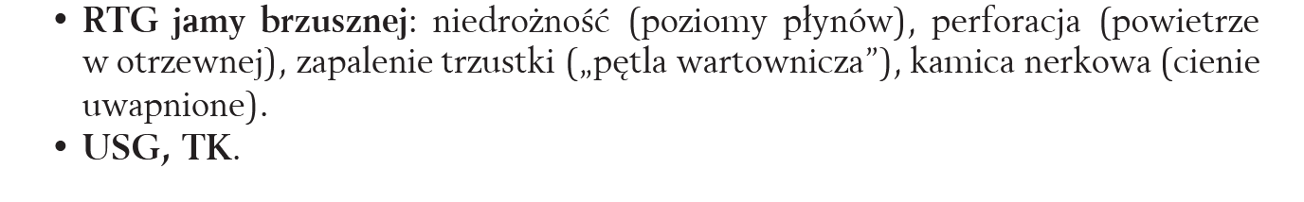
Jakie badania (obrazowe) są wskazane?
    Duława, Jan. Vademecum medycyny wewnętrznej. Red. . Warszawa: PZWL Wydawnictwo Lekarskie, 2015, 1554 s. ISBN 978-83-200-4941-1

Slide 9
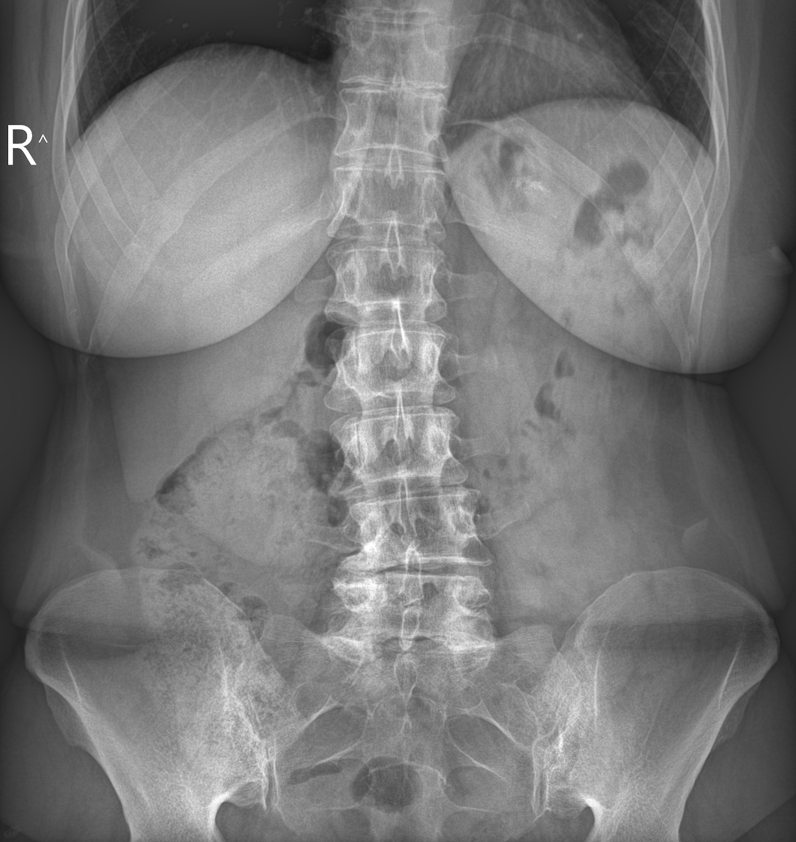
RTG jamy brzusznej
Kopuły przepony (!)
Tak nisko jak się da (najlepiej ze spojeniem łonowym)

Slide 10
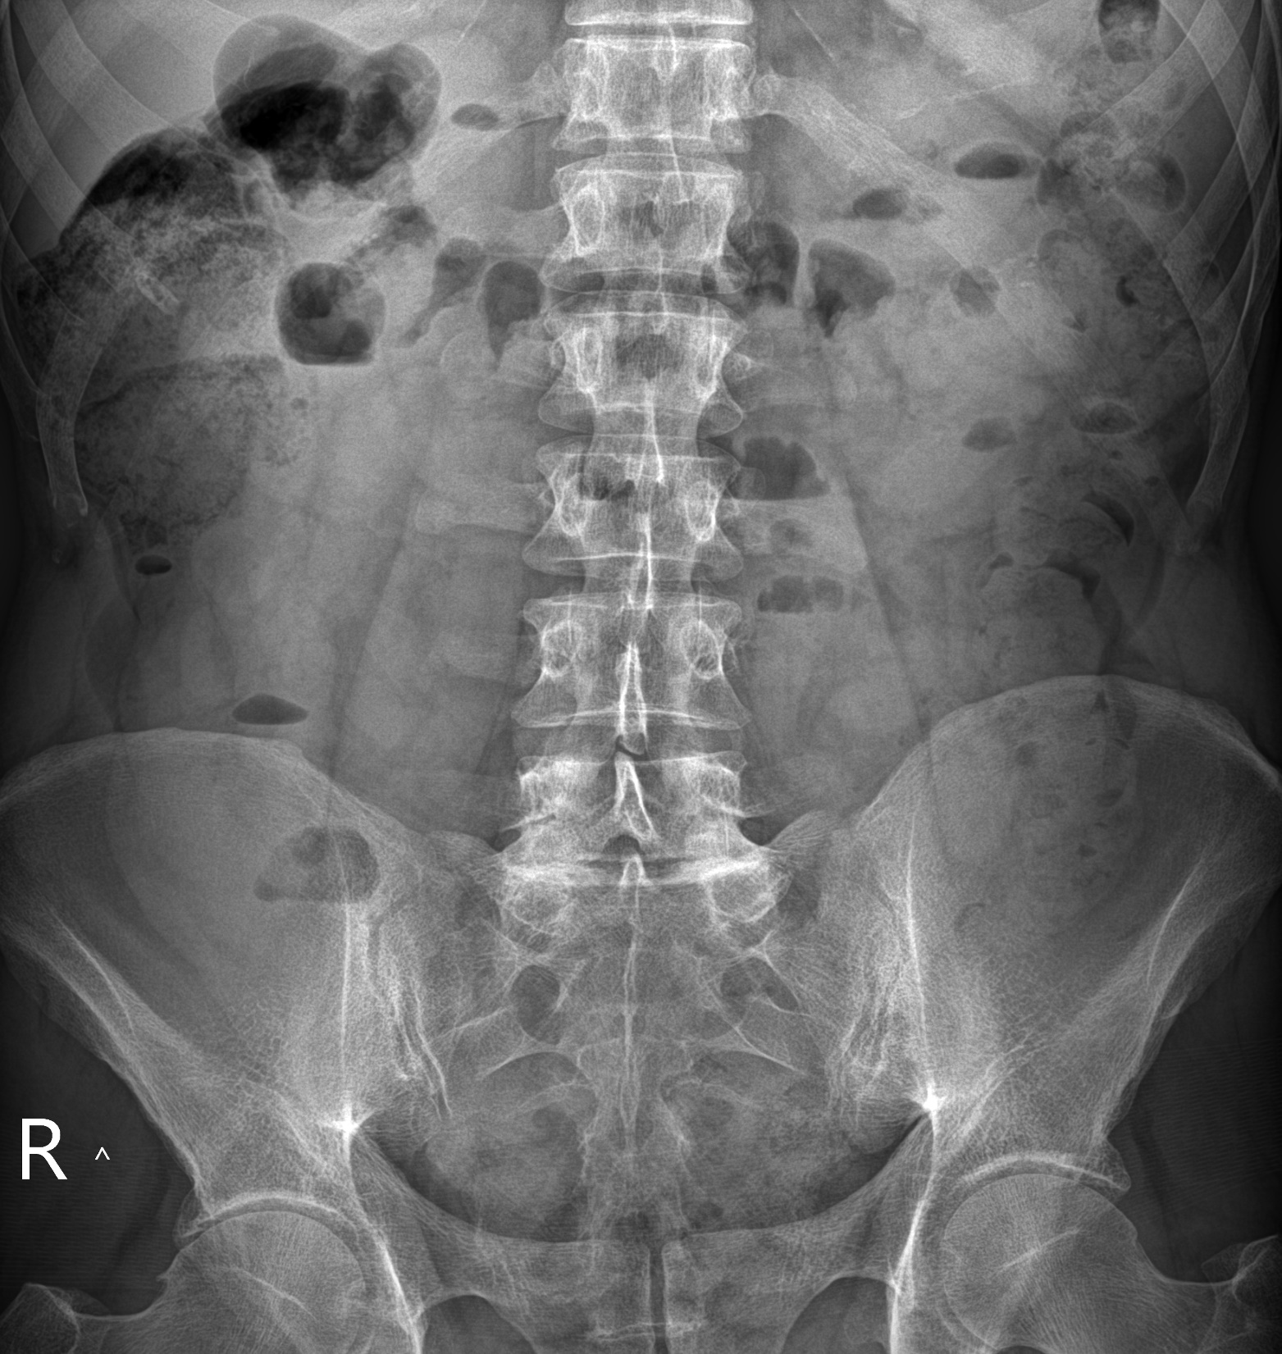
RTG jamy brzusznej
Czy OK?

Slide 11
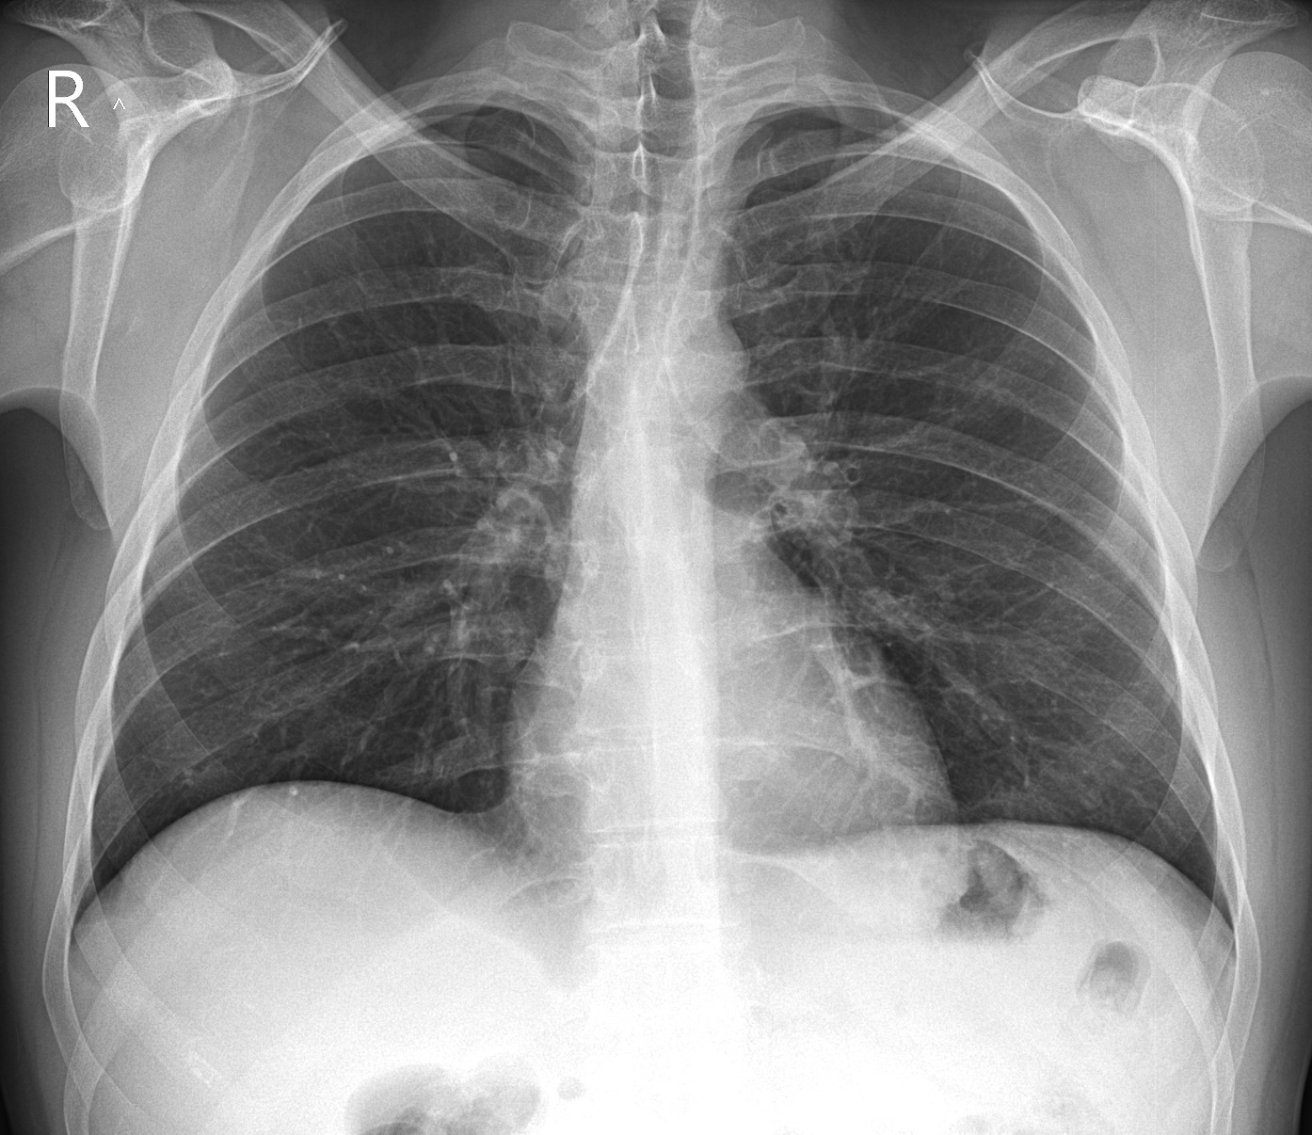
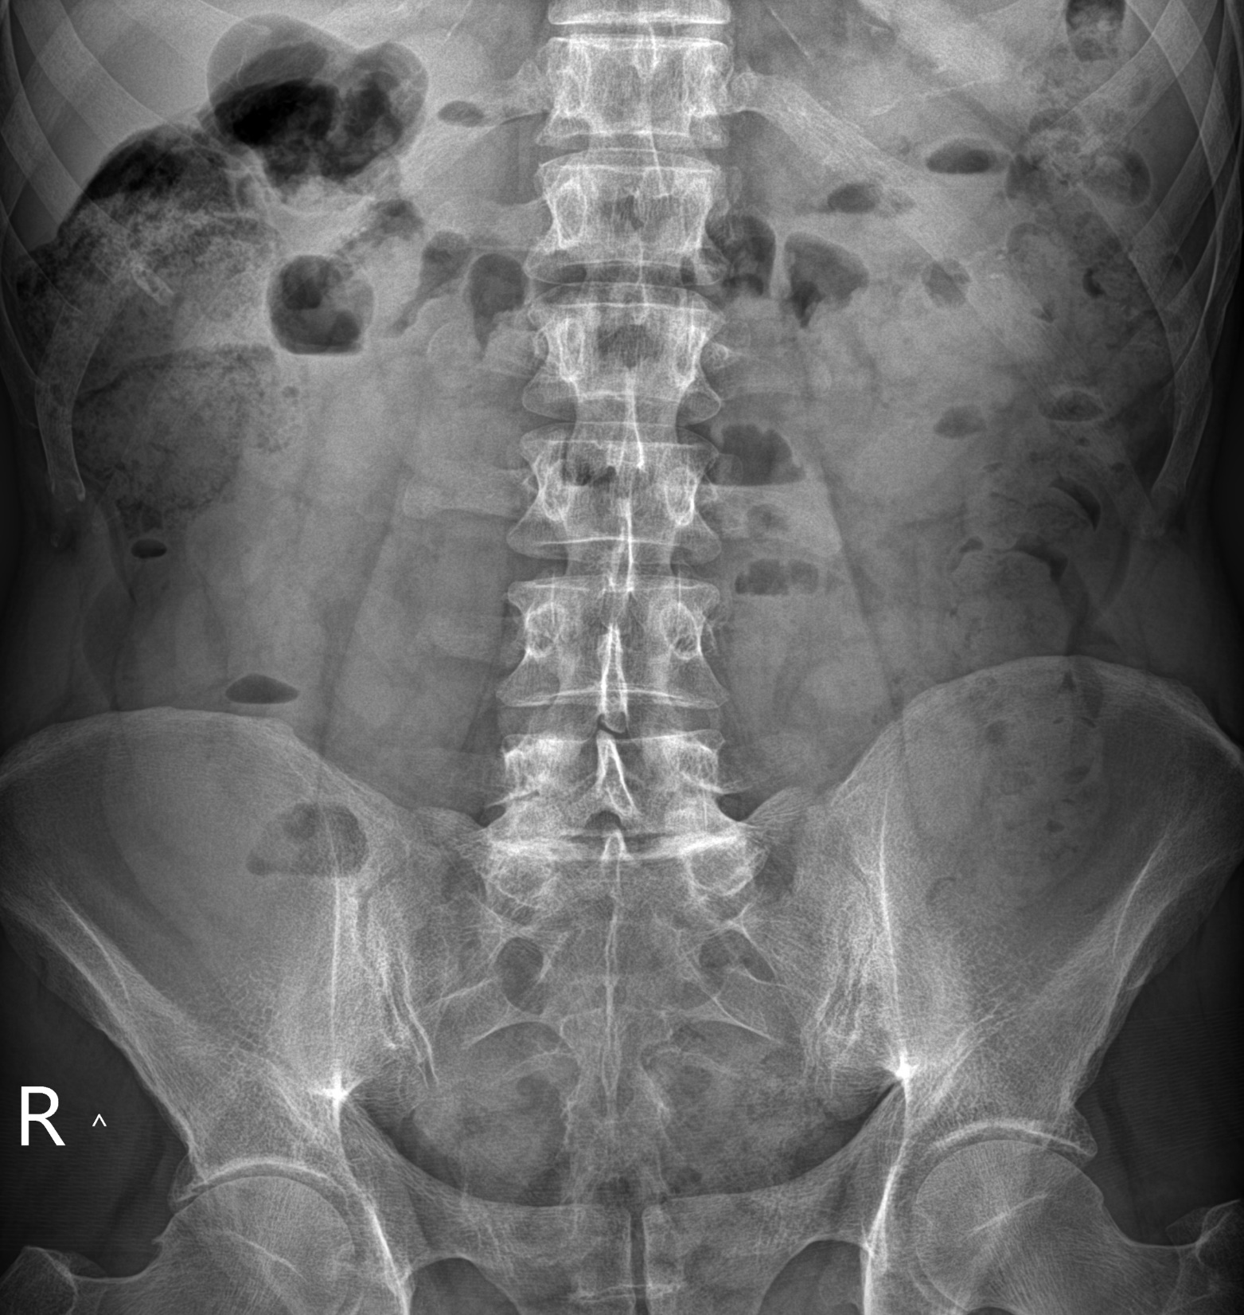

Slide 12
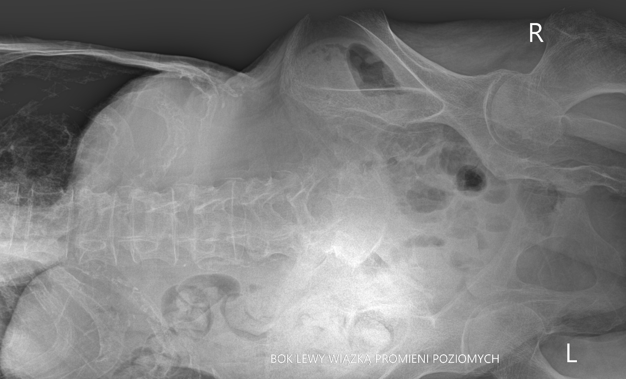
RTG jamy brzusznej promieniem poziomym na boku

Slide 13
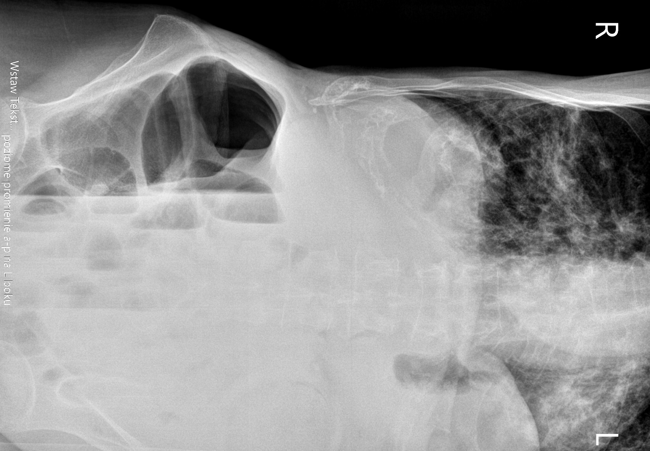
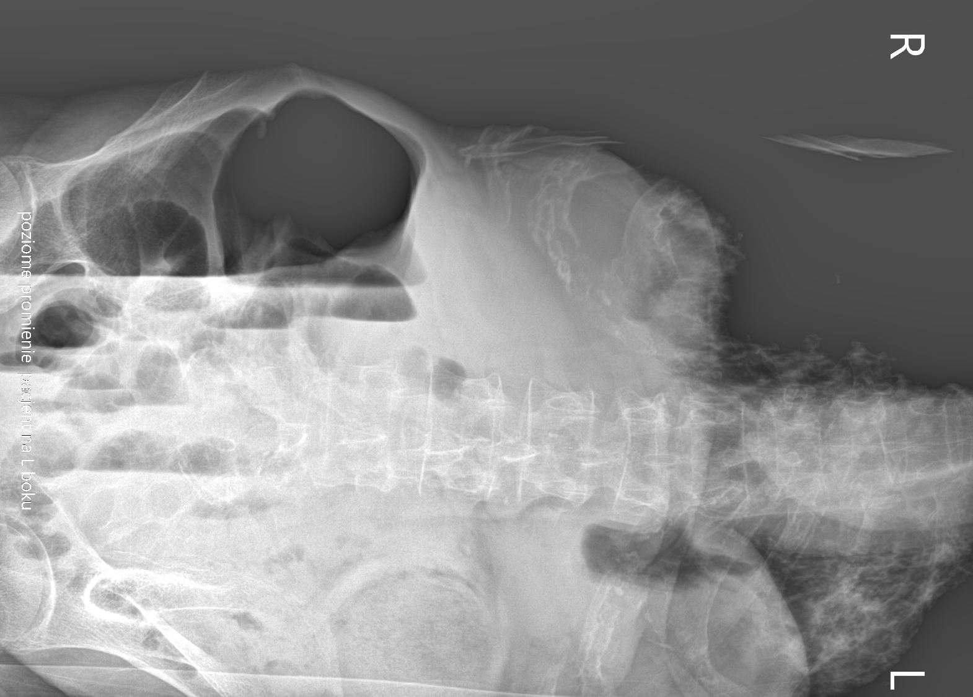
RTG jamy brzusznej promieniem poziomym na boku

Slide 14


Patologia? Niekoniecznie…

Slide 15

Patologia? Niekoniecznie…
Zdjęcia RTG jamy brzusznej w projekcji AP w pozycji leżącej na boku poziomym promieniem.
Dane ze skierowania: brak
Z relacji technika wykonującego badanie - zdjęcie wykonano bezpośrednio po badaniu kolonoskopowym.
Radiologicznych cech perforacji przewodu pokarmowego w wykonanej projekcji nie uwidoczniono. Pętle jelita pod powłokami rozdęte, z poziomami płyn - gaz - w pierwszej kolejności po kolonoskopii, wskazana korelacja z obrazem klinicznym i ewentualna dalsza kontrola.
Zwracają uwagę obszary zagęszczeń zlokalizowane okołooskrzelowo na poziomie dolnych pól płucnych - możliwy wynik fazy oddechowej, do korelacji z obrazem klinicznym, ewentualna dalsza ocena w badaniu celowanym.

Slide 16
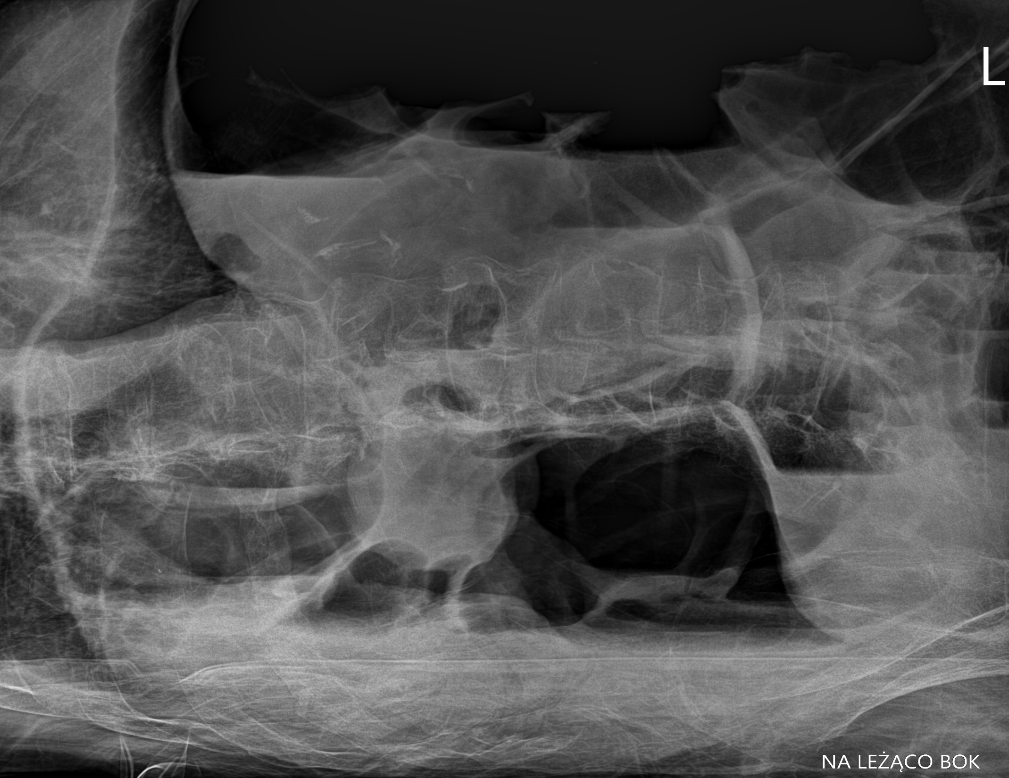
RTG jamy brzusznej promieniem poziomym na boku

Slide 17
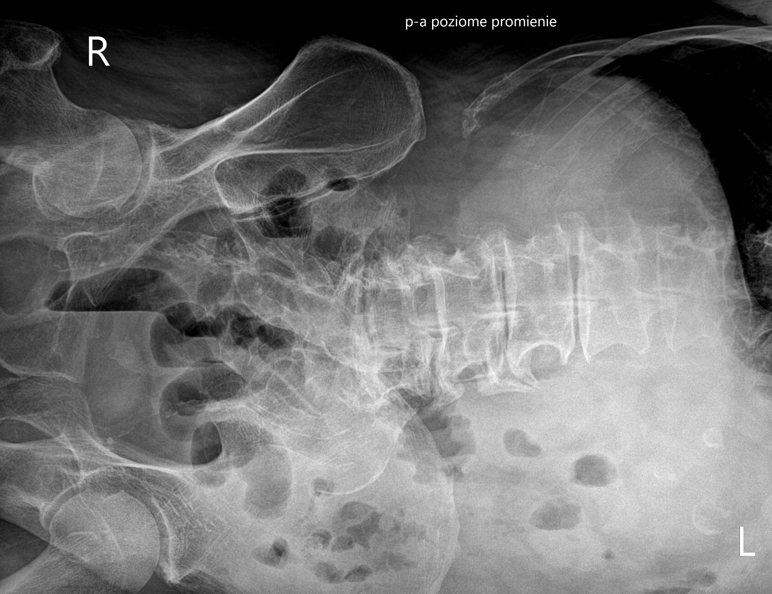
RTG jamy brzusznej promieniem poziomym na boku

Slide 18
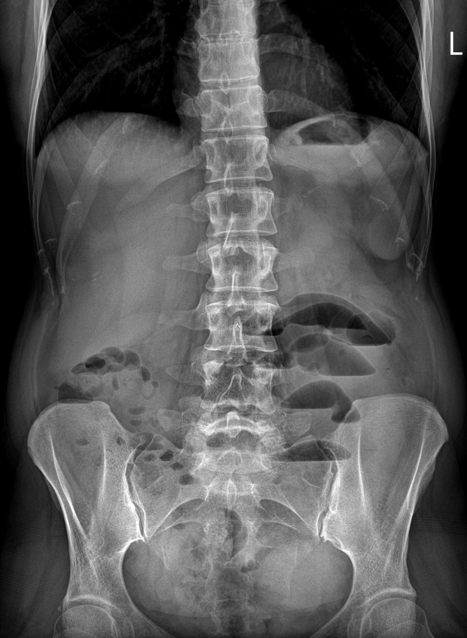
RTG jamy brzusznej w projekcji AP
Cech perforacji przewodu pokarmowego na wykonanym zdjęciu nie stwierdza się.
Liczne poziomy płynów w śródbrzuszu lewym - cechy subileus. Szerokość pętli jelita cienkiego do 20 mm

Slide 19
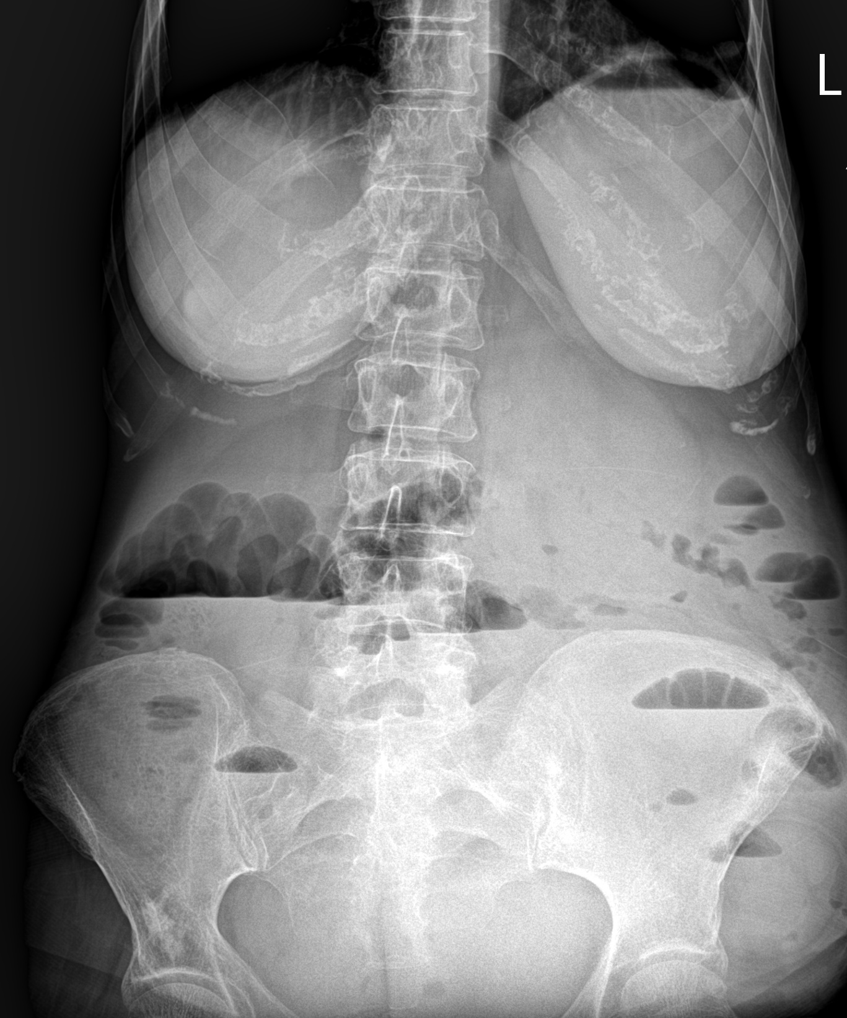

Slide 20
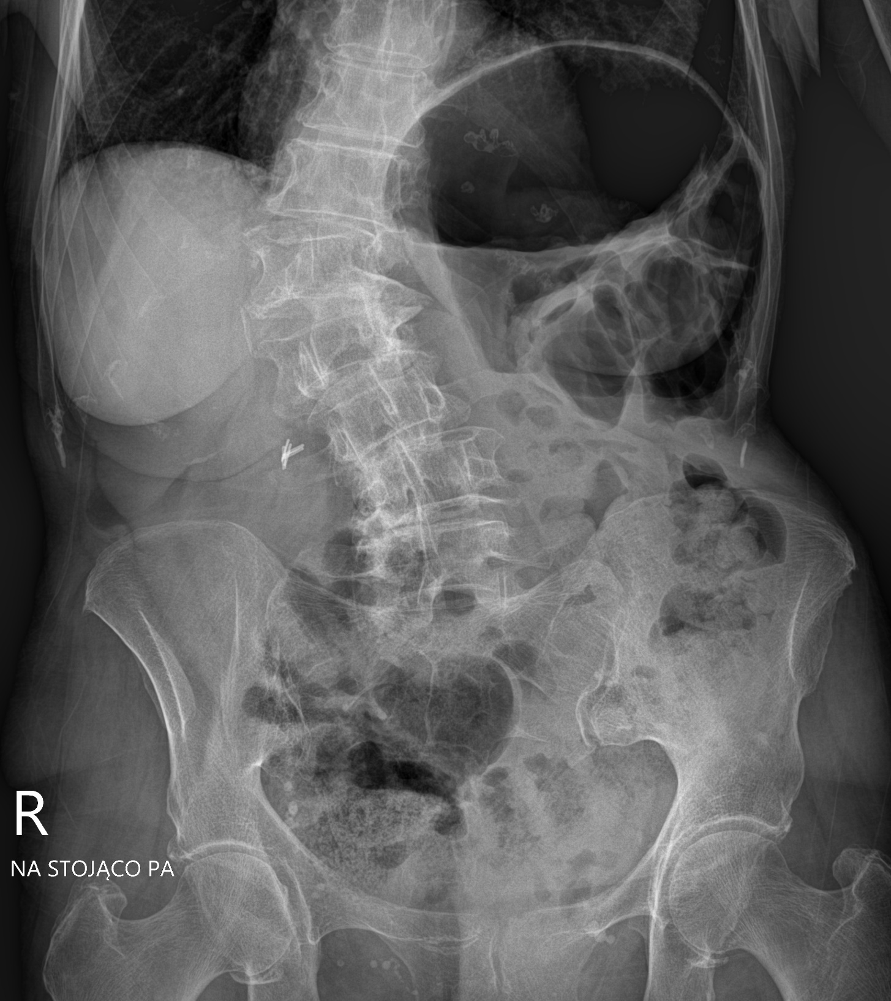
Pacjentka bez dolegliwości ze strony jamy brzusznej, bez zaburzeń pasażu , brzuch miękki , niebolesny, (przed 2 laty kolonoskopia)
w chwili obecnej brak wskazań do pilnej diagnostyki
RTG jamy brzusznej w projekcji AP
Nasilone prawoboczne skrzywienie pogranicza Th-L kręgosłupa. Po stronie lewej bańka gazu najpewniej w żołądku z poziomem płyn gaz do 100 mm długości. Gaz również w zagięciu śledzionowym okrężnicy. Do rozważenia powtórzenie zdjęcia po odbarczeniu żołądka sondą. Stan po cholecystektomii laparoskopowej. Obraz nierozstrzygający jednoznacznie w kierunku niedrożności/perforacji.

Slide 21
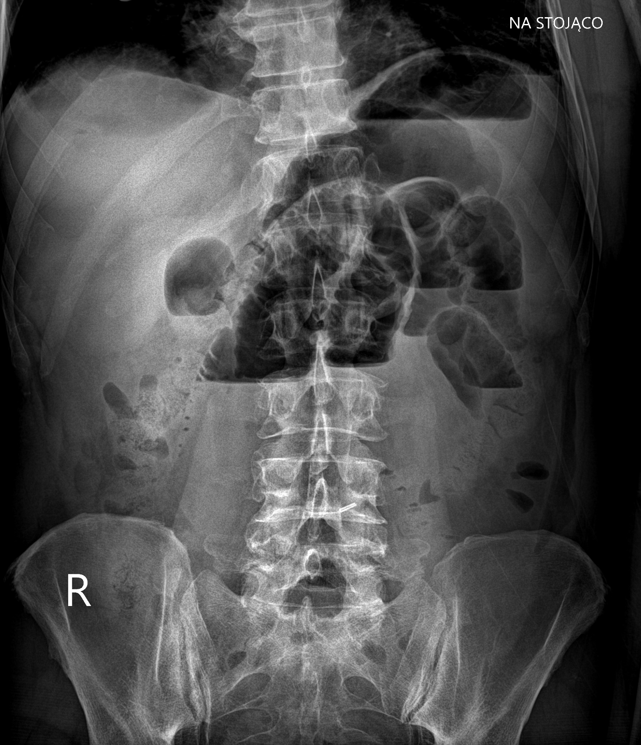
RTG jamy brzusznej w projekcji AP
W nadbrzuszu środkowym i lewym liczne pętje o morfologii jelita cienkiego rozdęte gazem szerokości do 52 mm - obraz jak w niedrożności przewodu pokarmowego.
Cech perforacji przewodu pokarmowego na wykonanym zdjęciu nie stwierdza się.

Slide 22
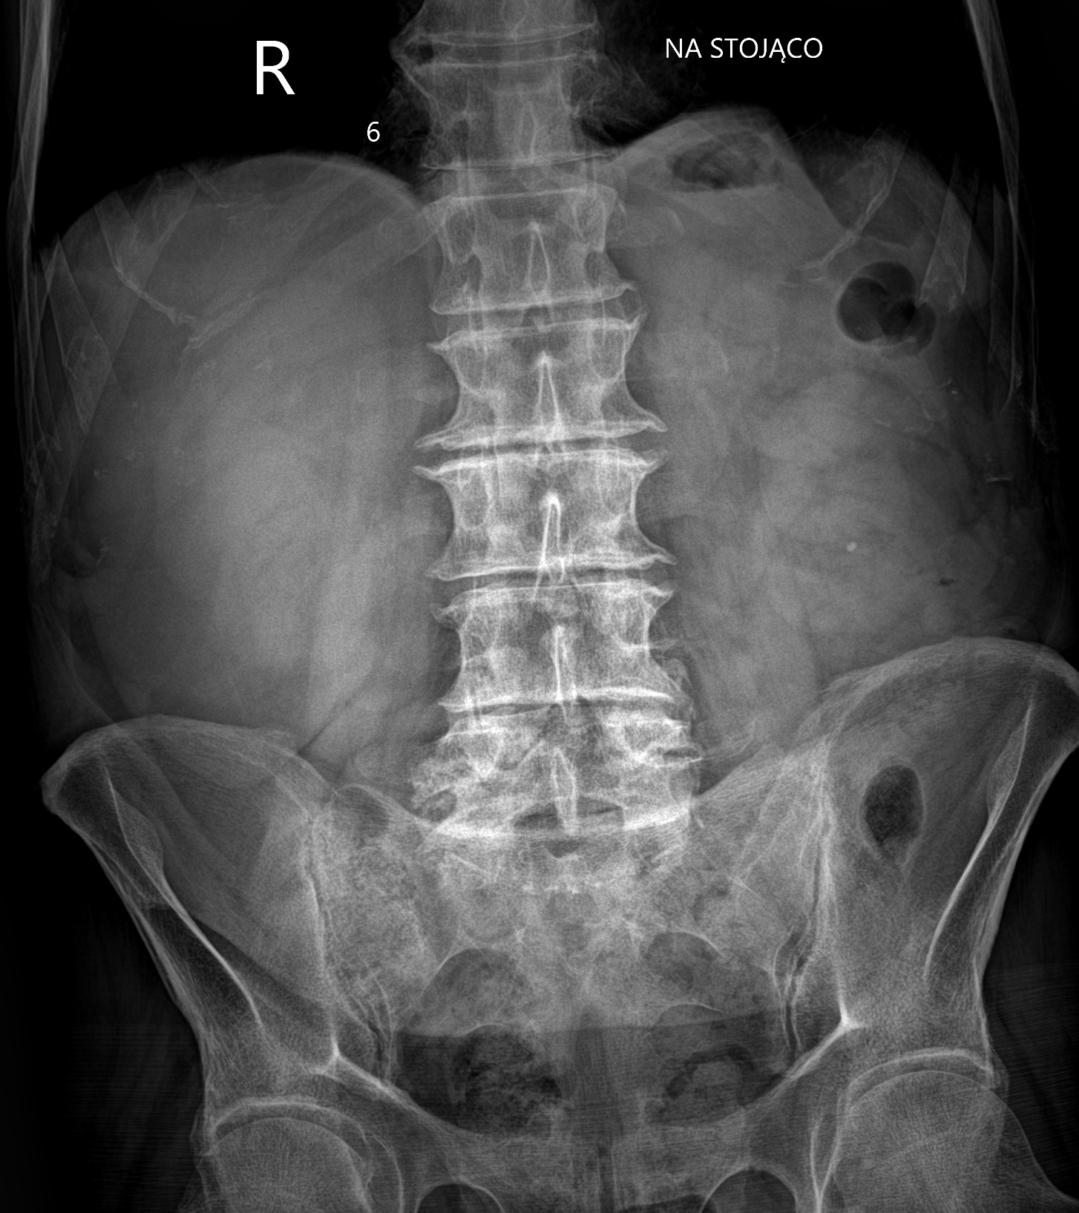
RTG jamy brzusznej w projekcji AP
Cech perforacji ani niedrożności przewodu pokarmowego |
na wykonanym zdjęciu nie stwierdza się.
Zmiany zwyrodnieniowe kręgosłupa.

Slide 23
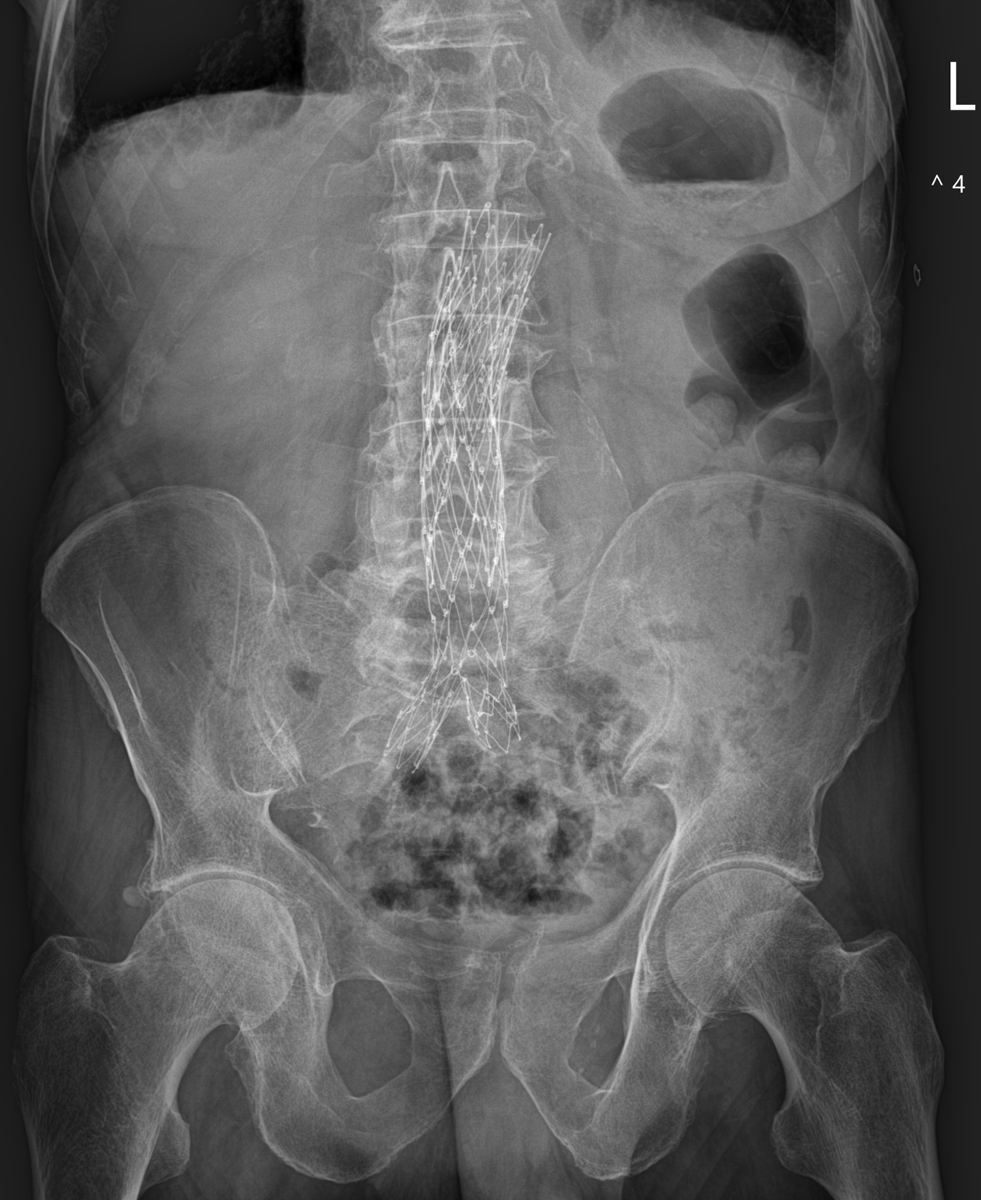

Slide 24
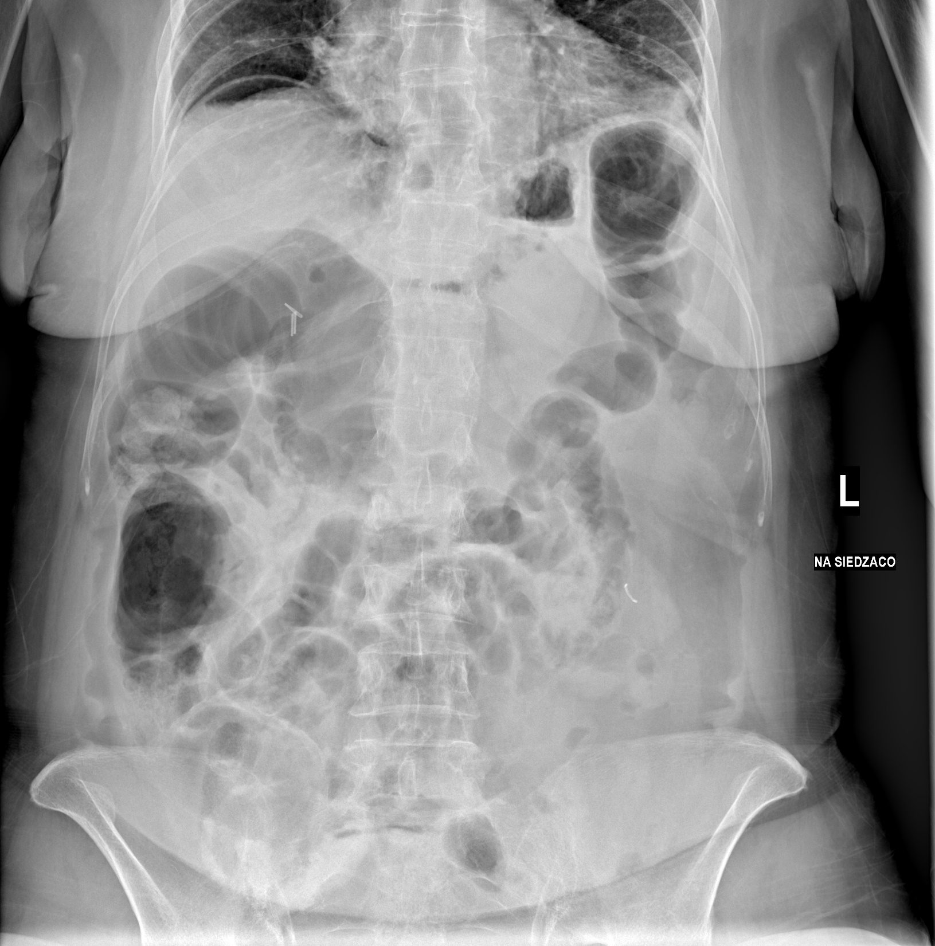
Rtg jamy brzusznej w projekcji AP na siedząco.
Wolny gaz pod kopułą przepony po stronie prawej grubości płaszcza do 8,5mm - cechy perforacji przewodu pokarmowego.
Pętle jelita wzdłuż prawej flanki rozdęte gazem.
Radiologicznych cech niedrożności pokarmowego nie stwierdza się.
W rzucie wnęki wątroby klipsy po cholecystektomii.
W rzucie lewego śródbrzusza widoczne metaliczne ciało obce - klips pozabiegowy? cień z zewnątrz?
Zmiany zwyrodnieniowe kręgosłupa.

Slide 25
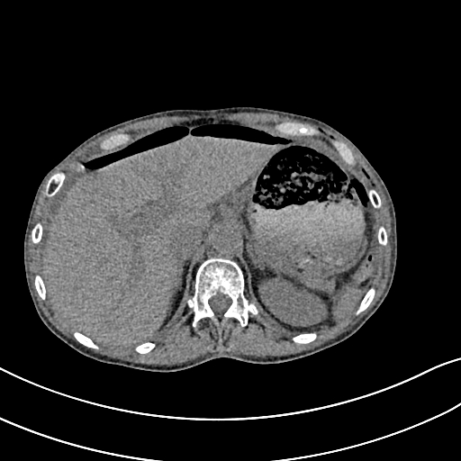
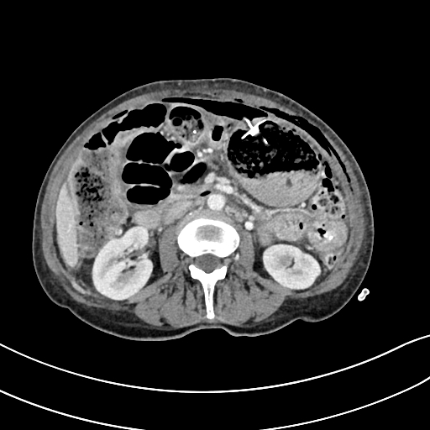

Slide 26
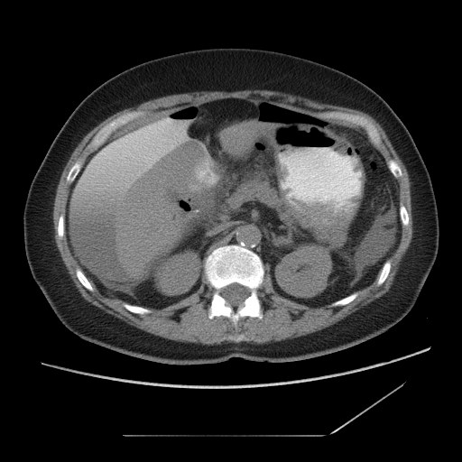

Slide 27
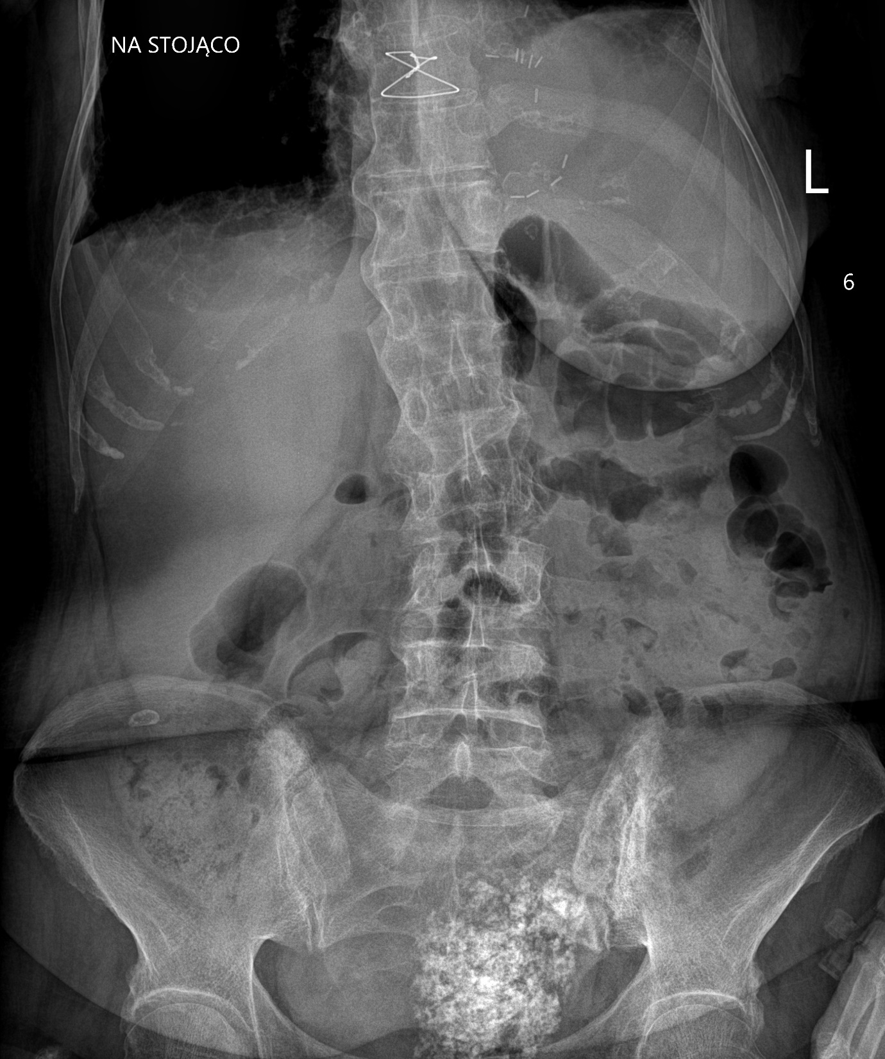

Slide 28
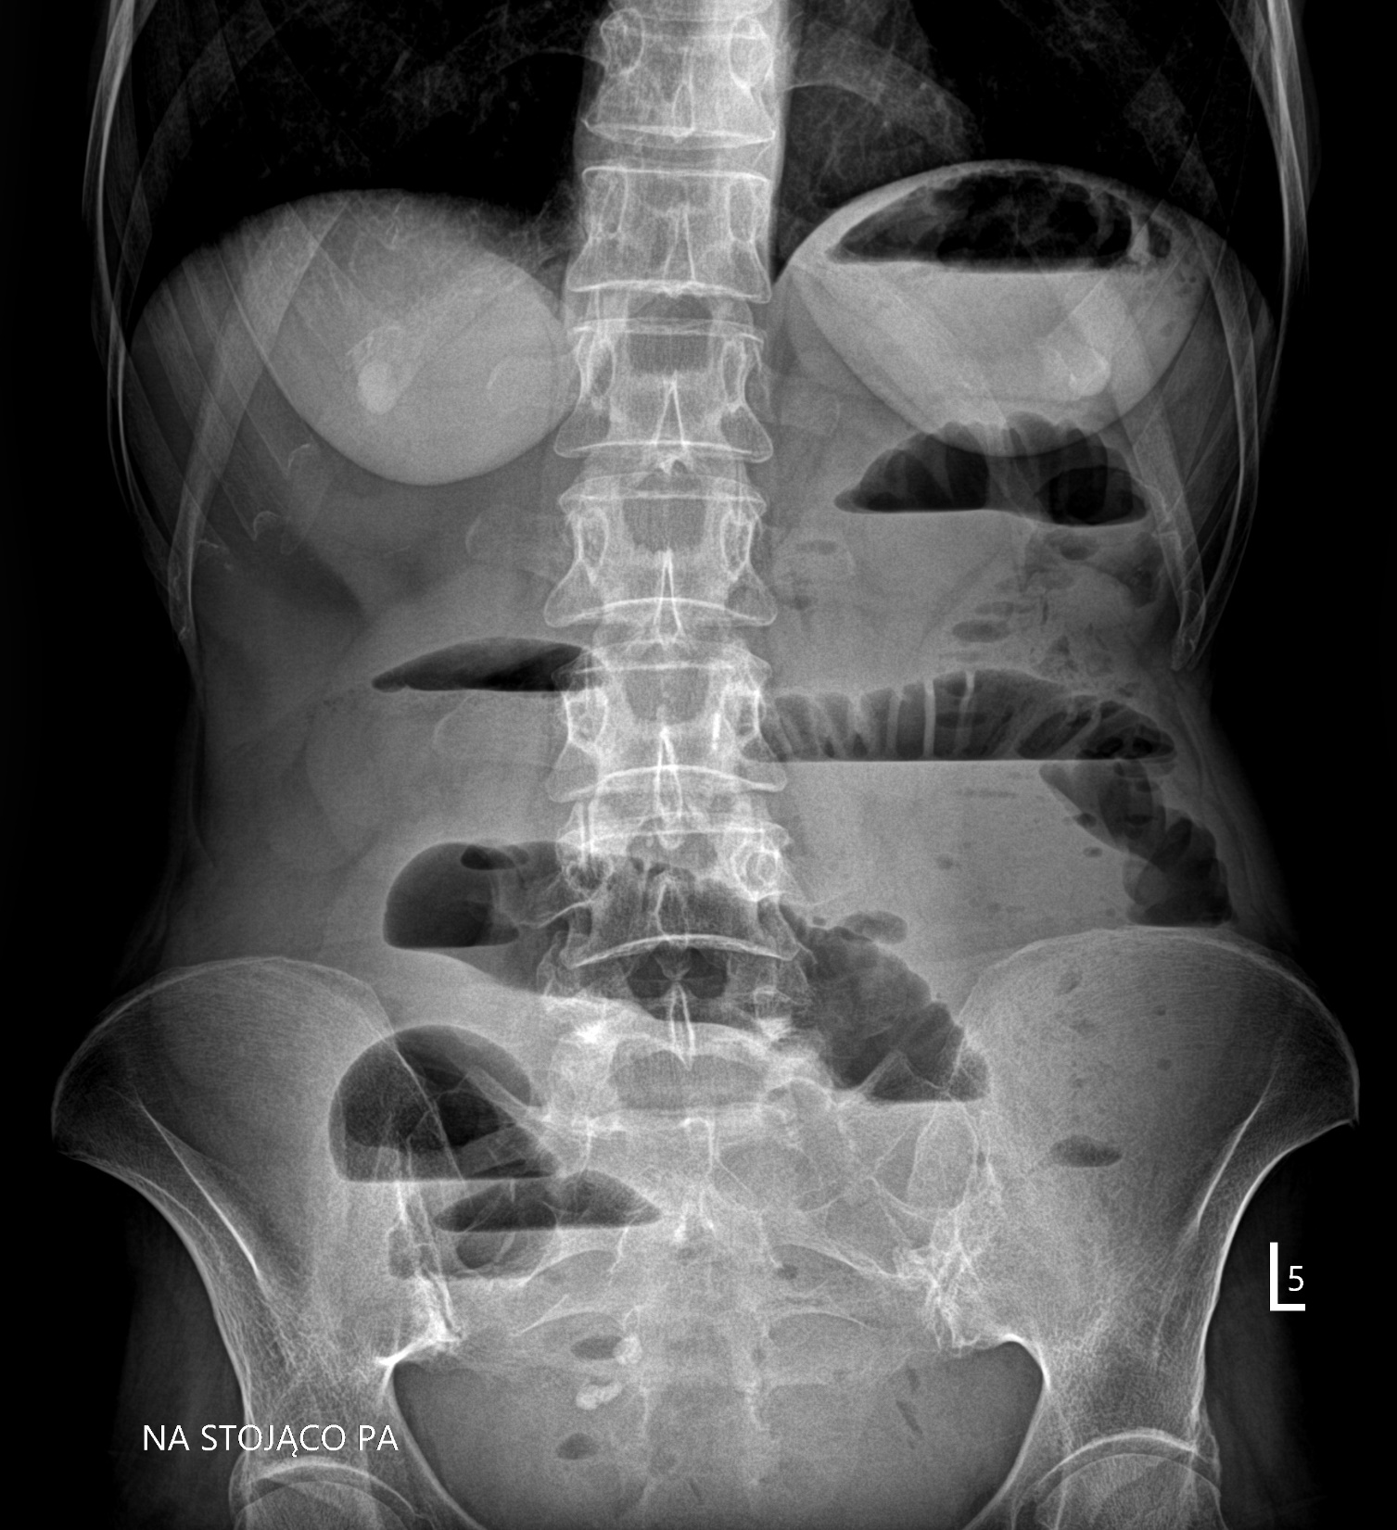

Slide 29
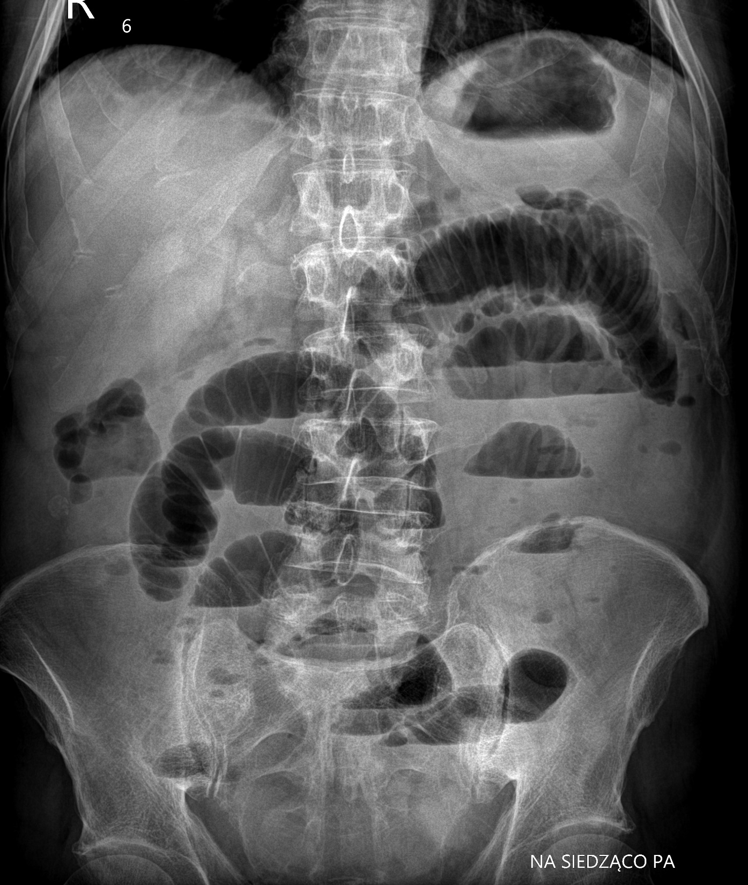

Slide 30
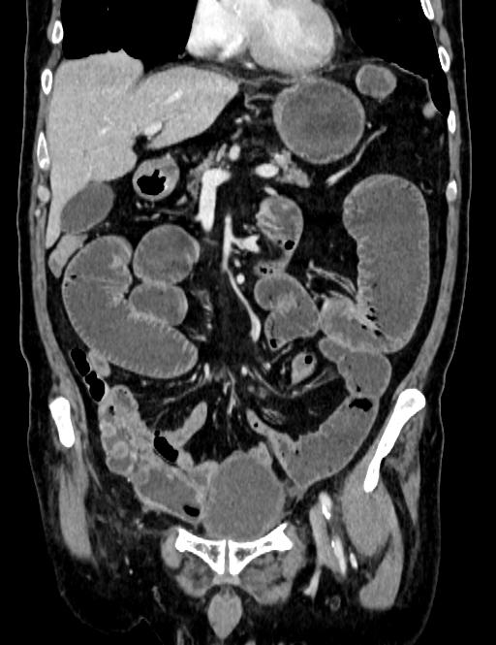
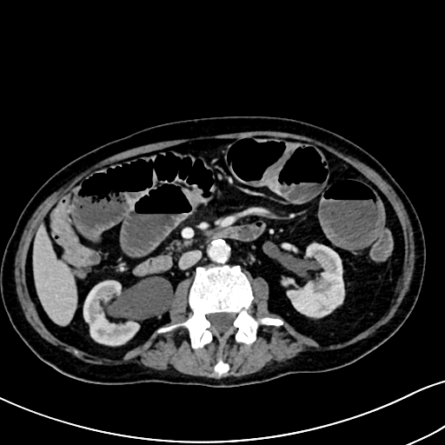
Niedrożność jelit

Slide 31
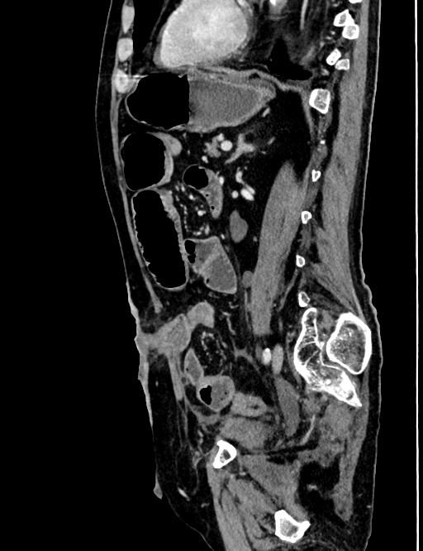
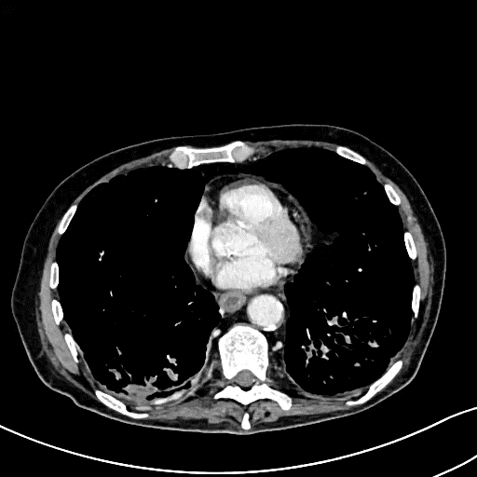
Niedrożność jelit

Slide 32
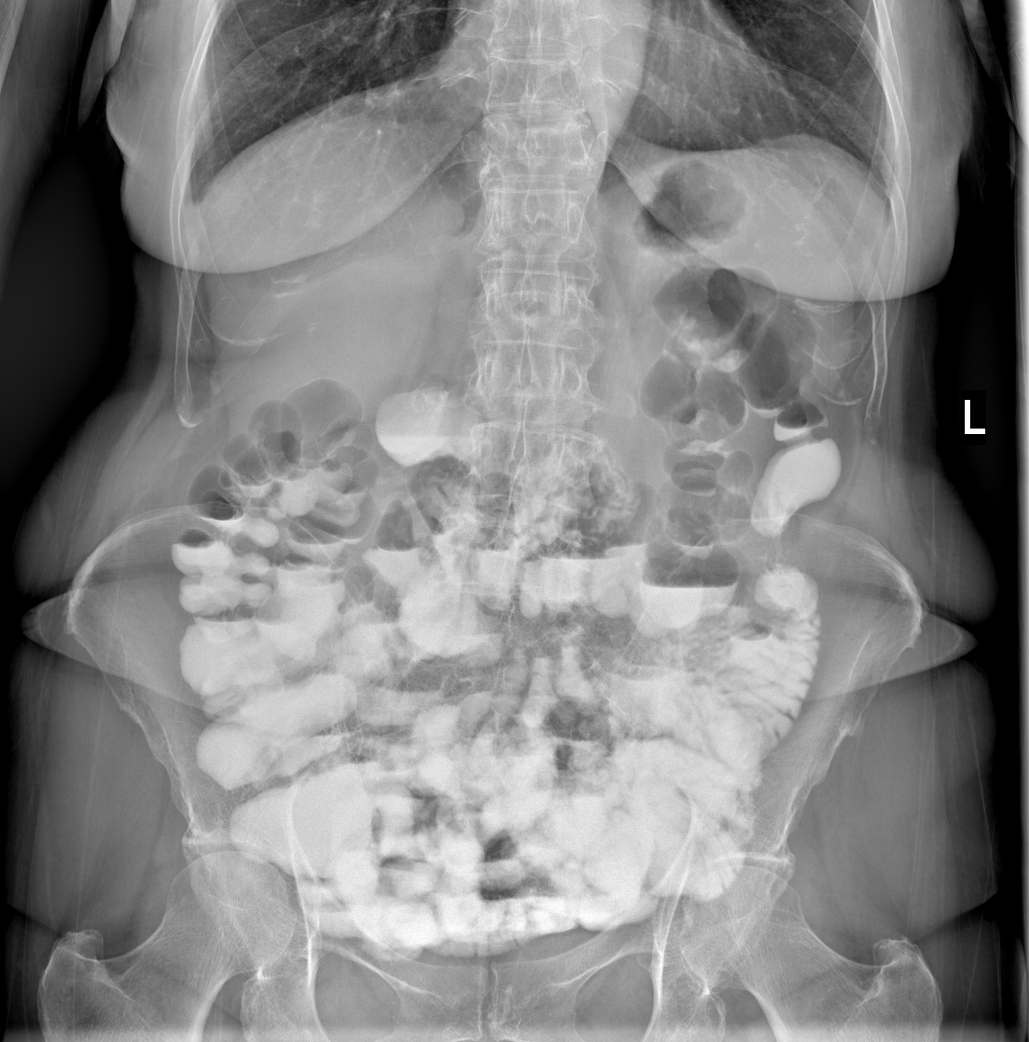
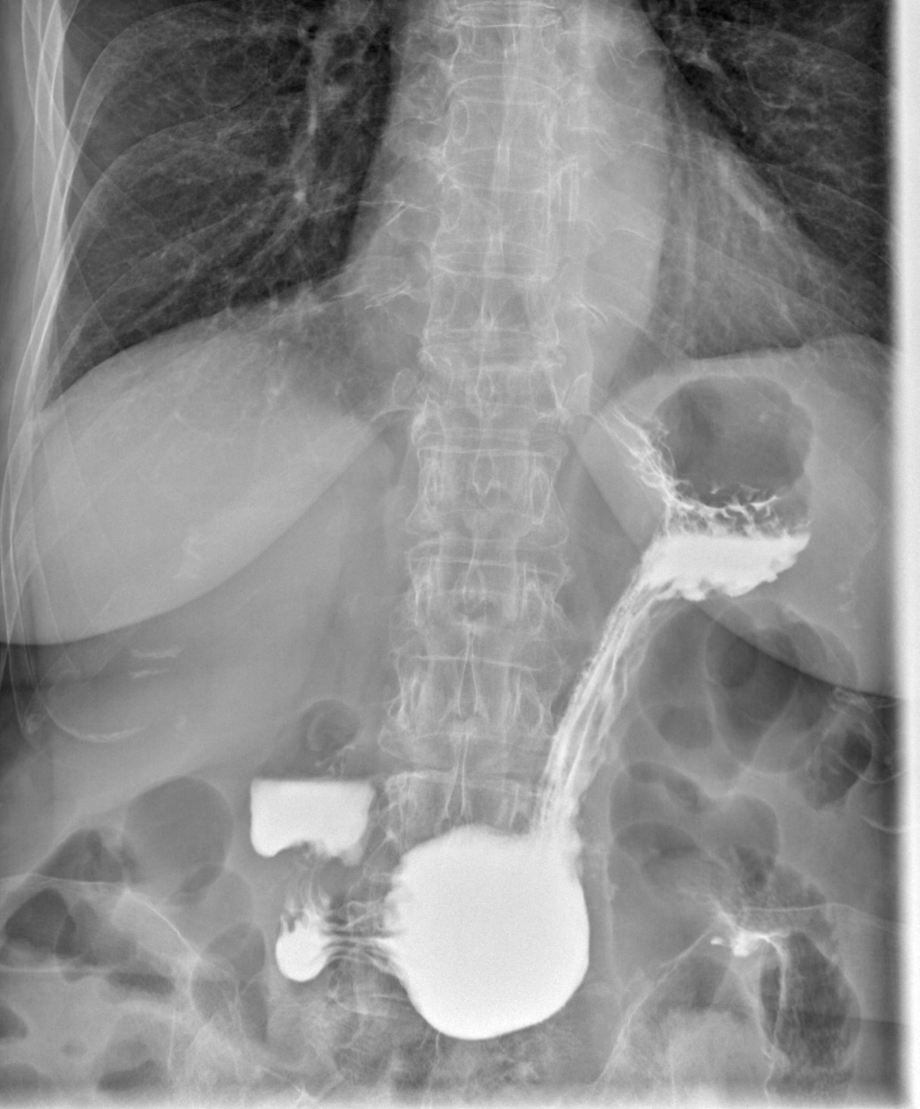
Pasaż jelitowy

Slide 33
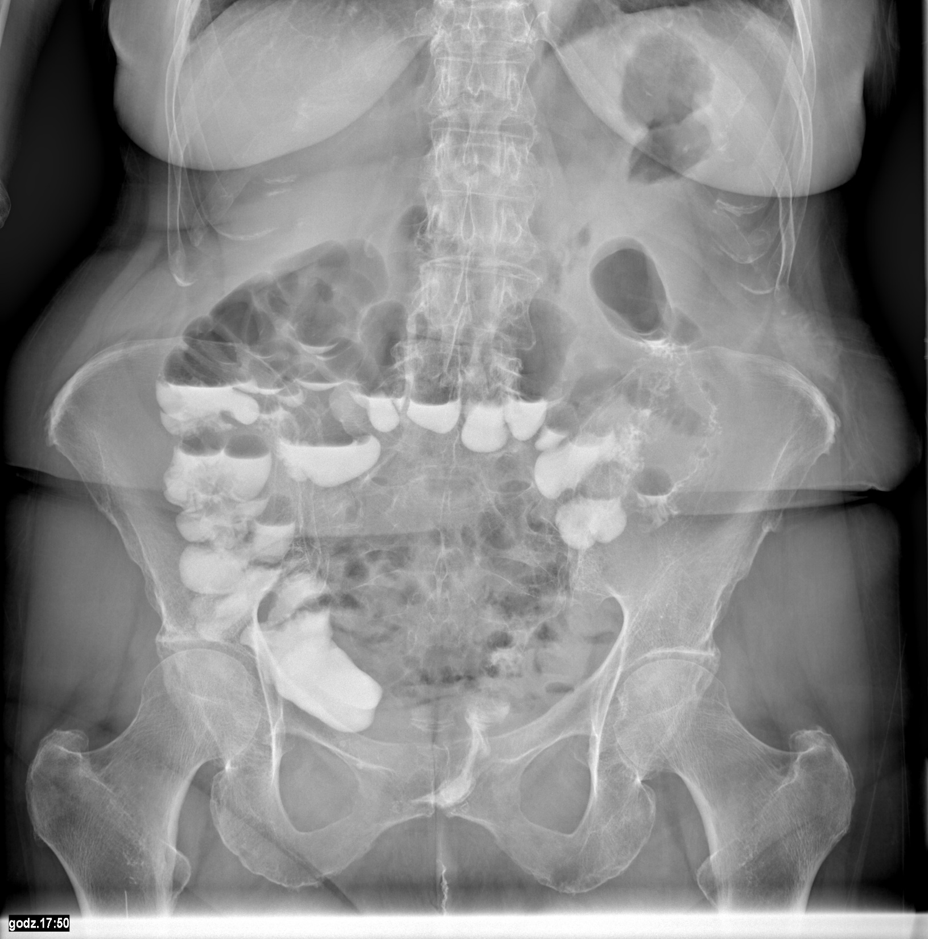
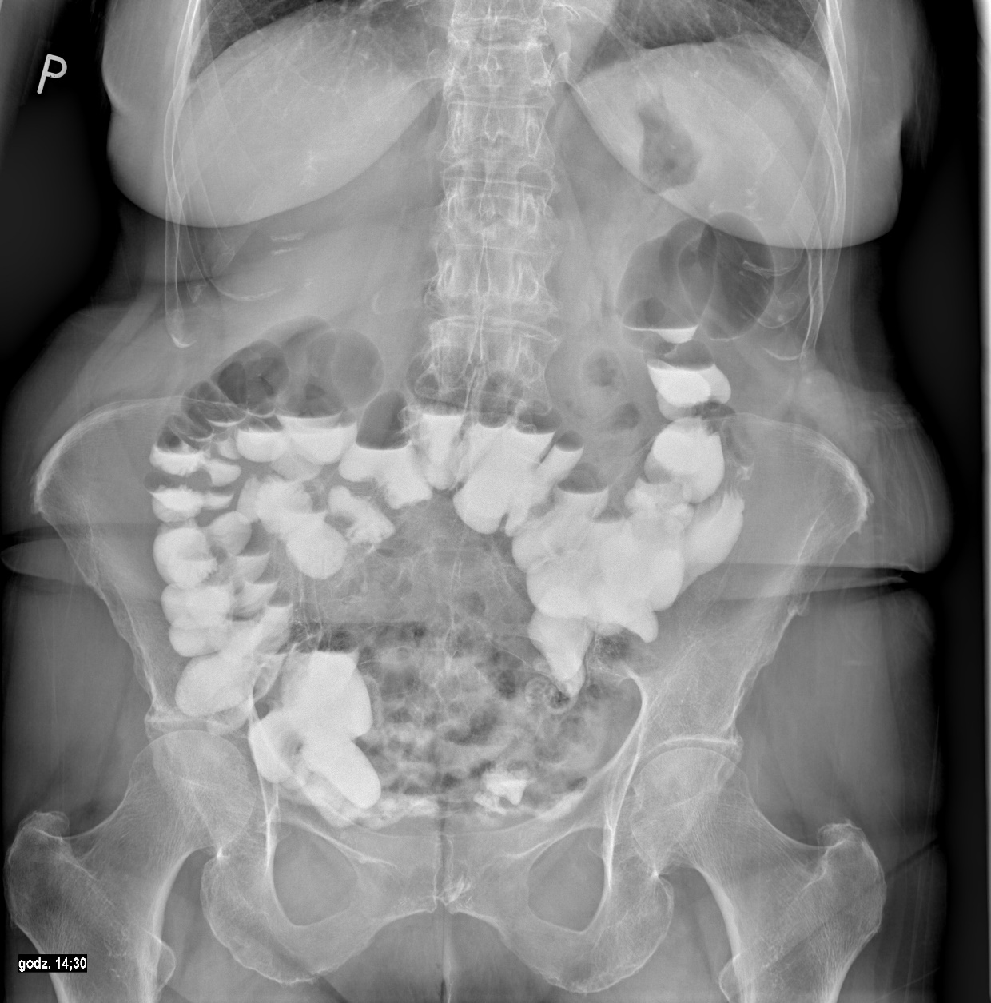
Pasaż jelitowy

Slide 34
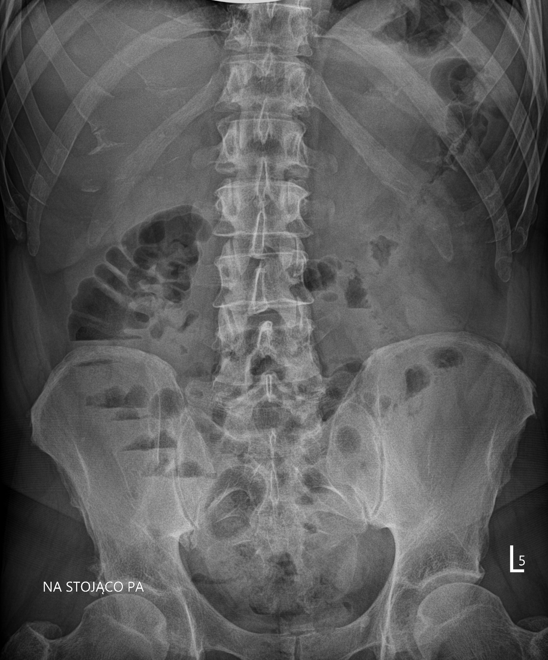

Slide 35
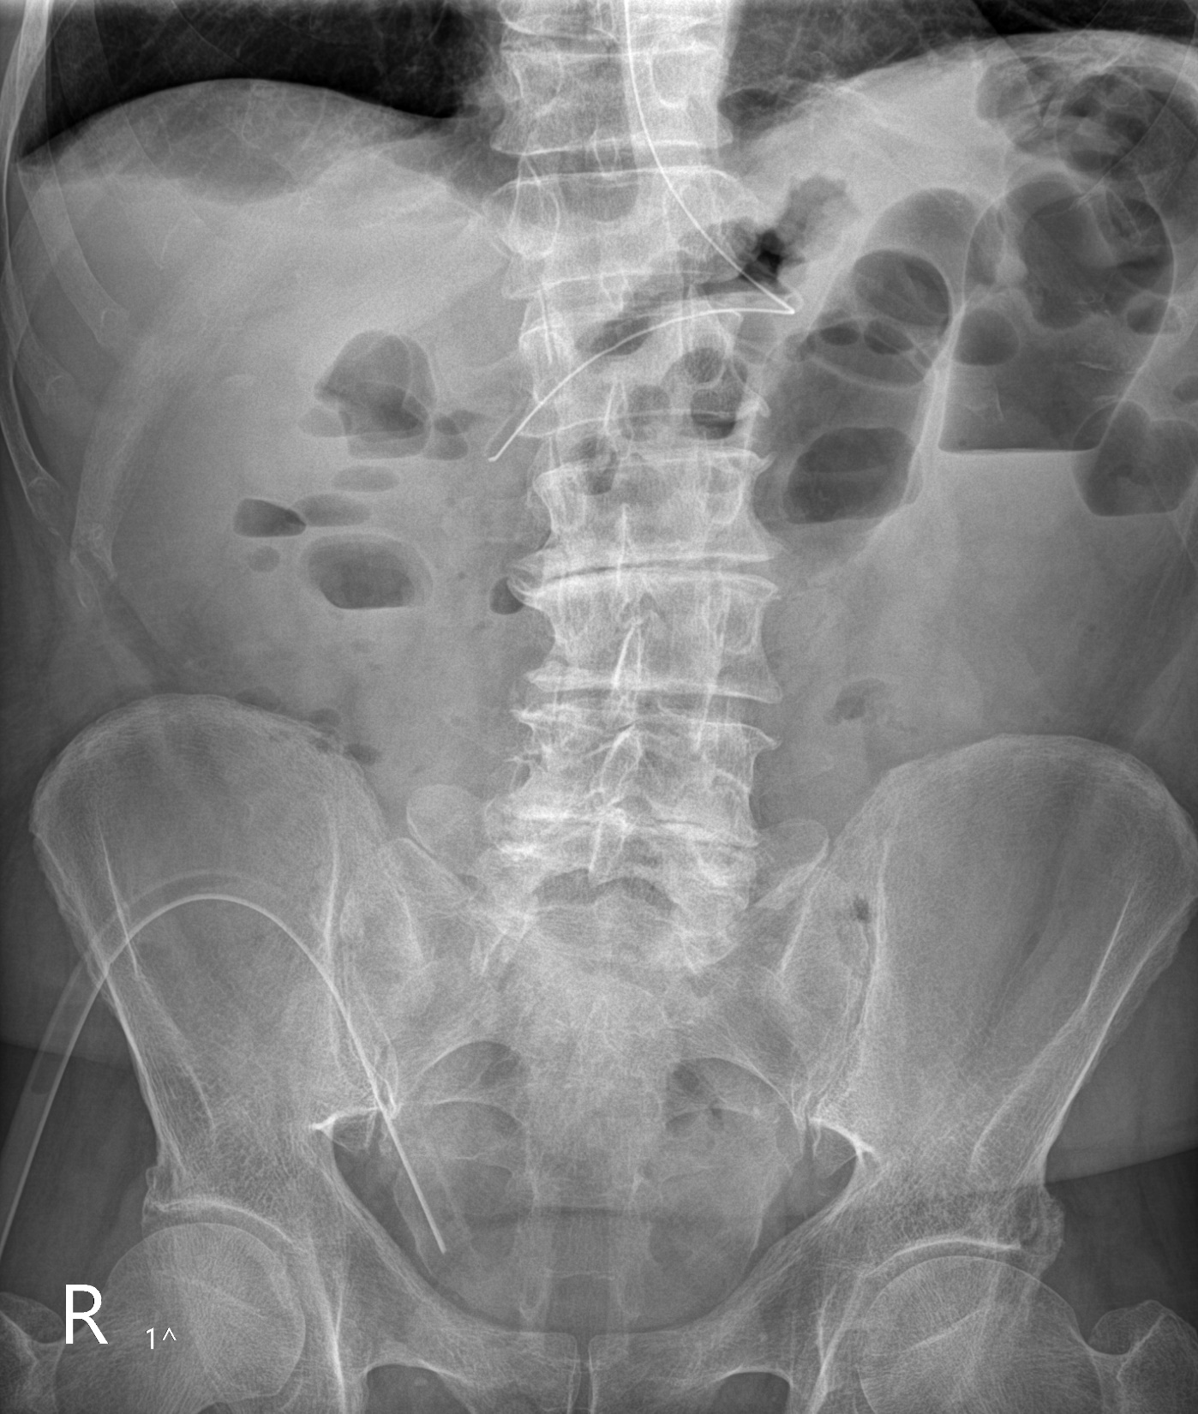

Slide 36
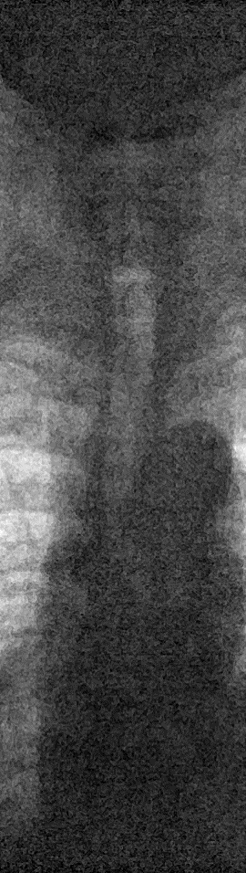
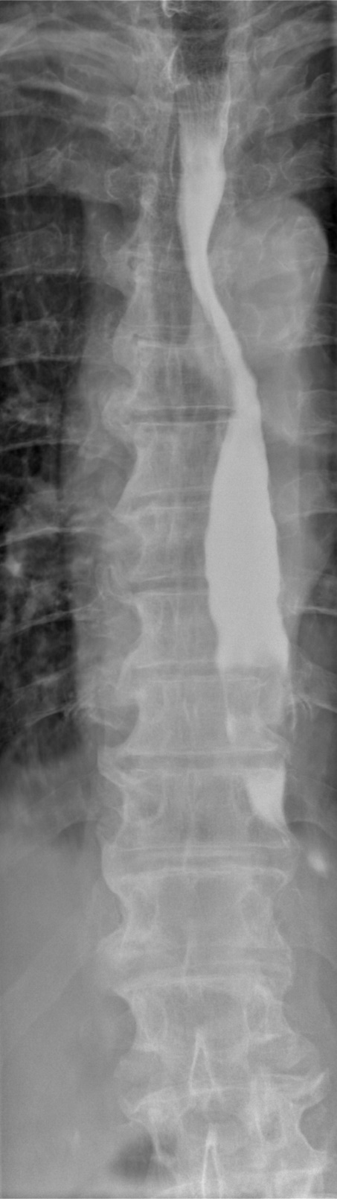
Kęs pokarmowy w przełyku
Badanie kontrastowe górnego odcinka przewodu pokarmowego
Pozytywny środek cieniujący podany doustnie
Niecieniujące ciało obce widoczne jako ubytek zakontrastowania

Slide 37
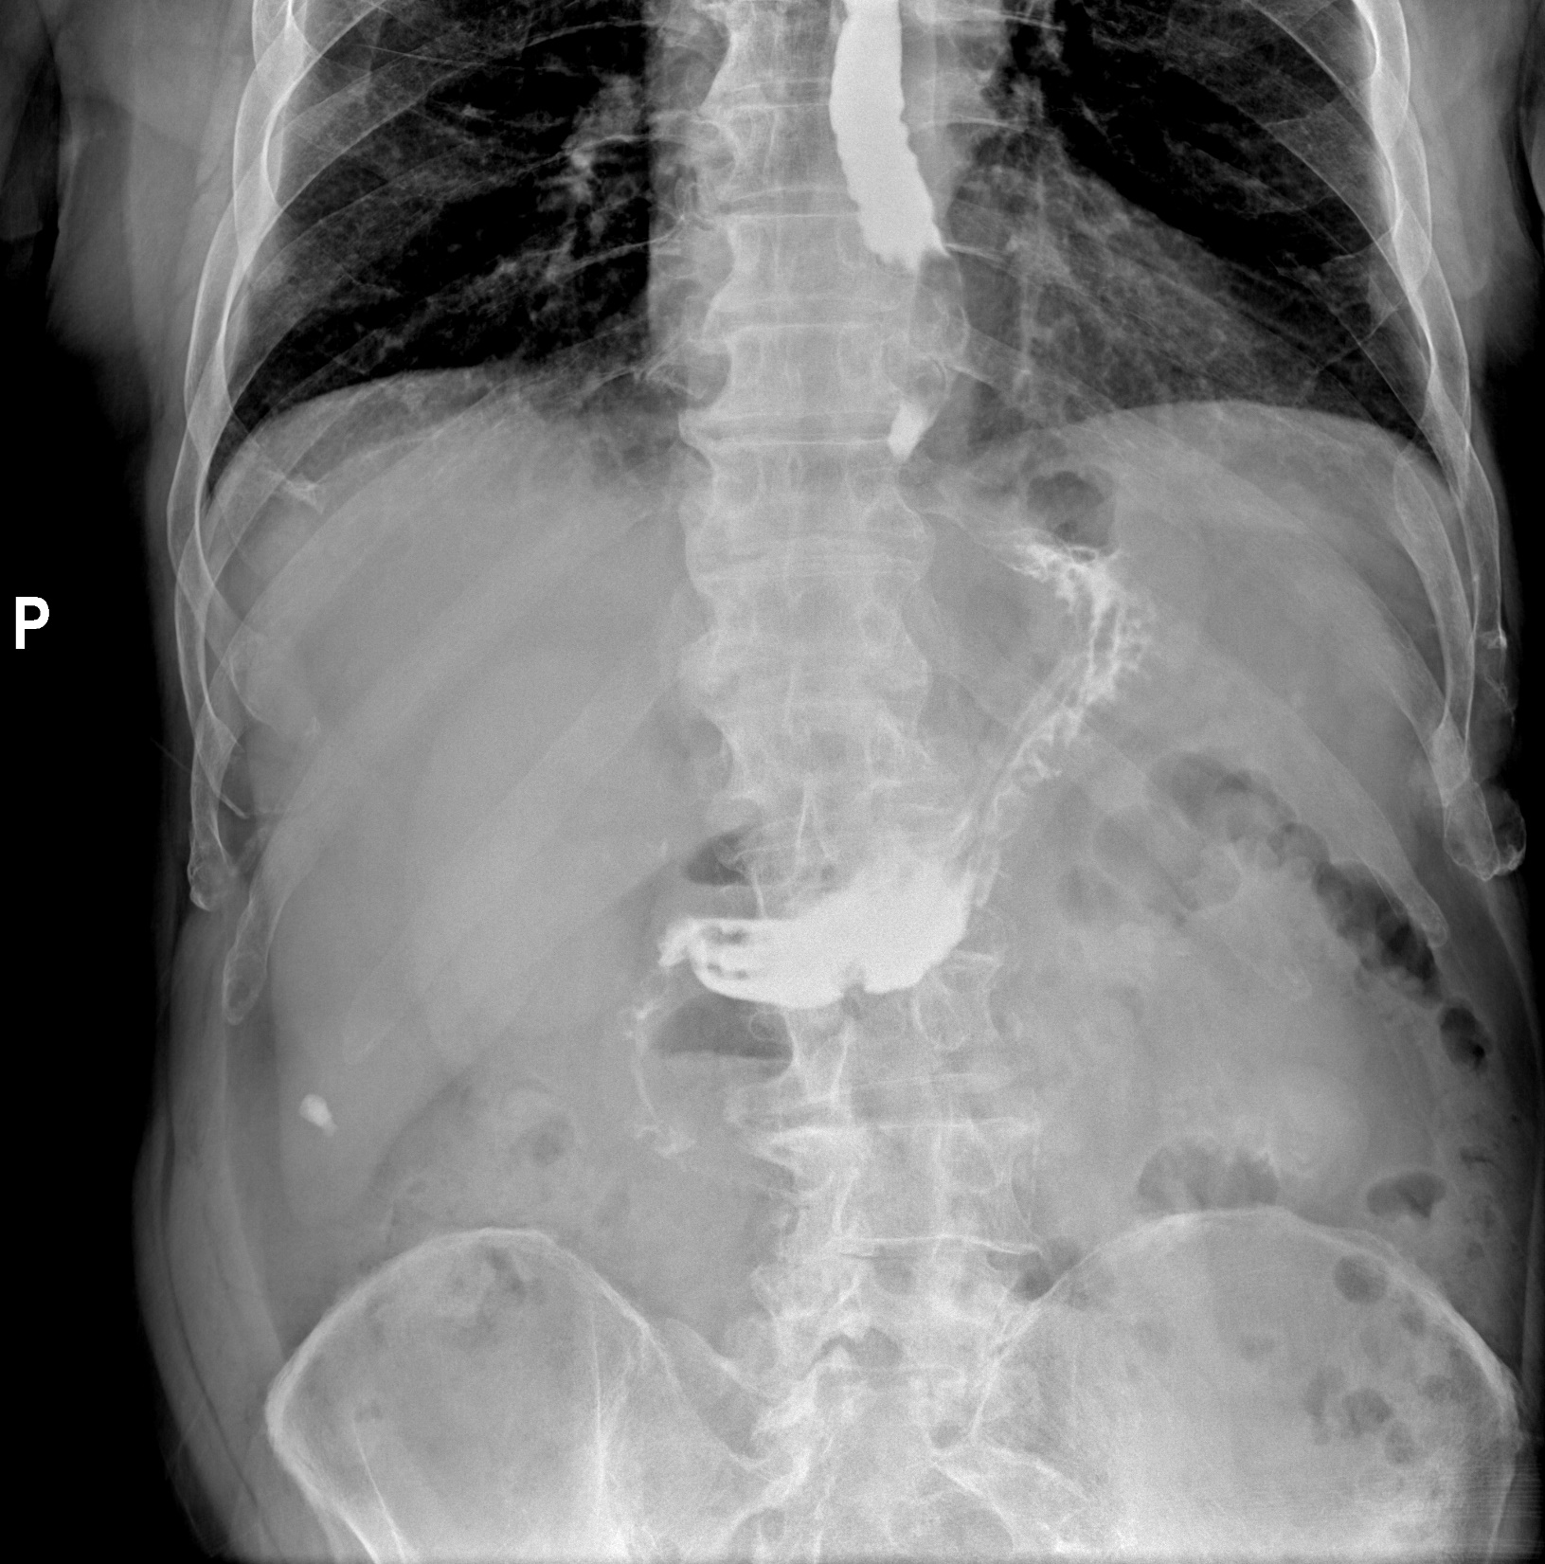

Slide 38
Ostre niedokrwienie jelit

Slide 39
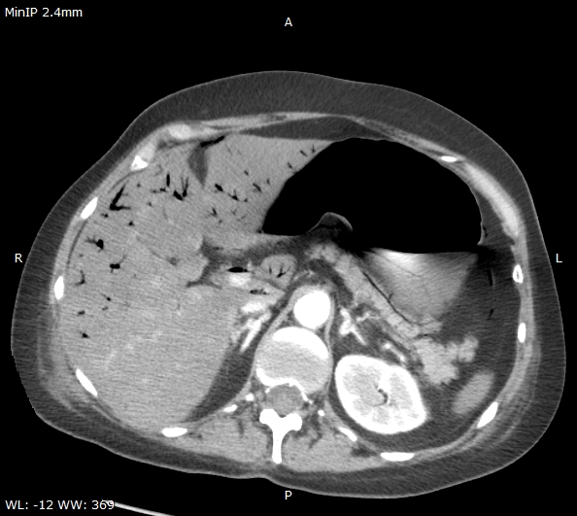
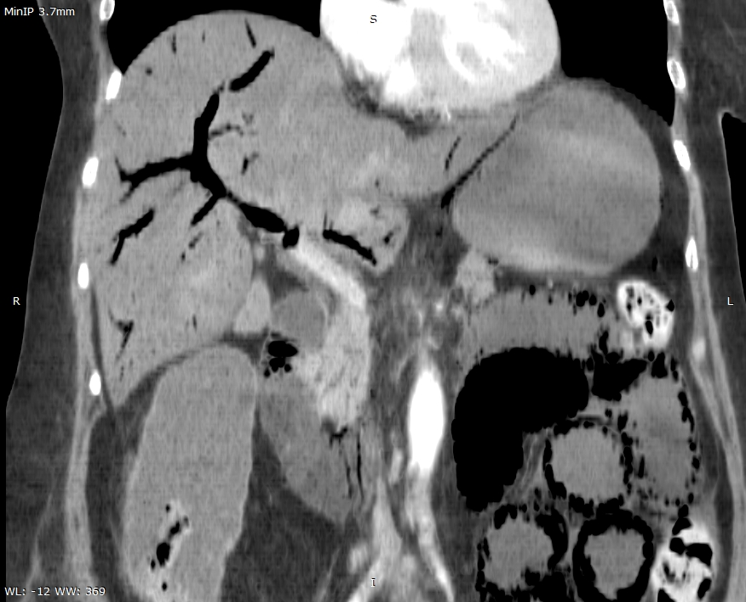
Ostre niedokrwienie jelit

Slide 40
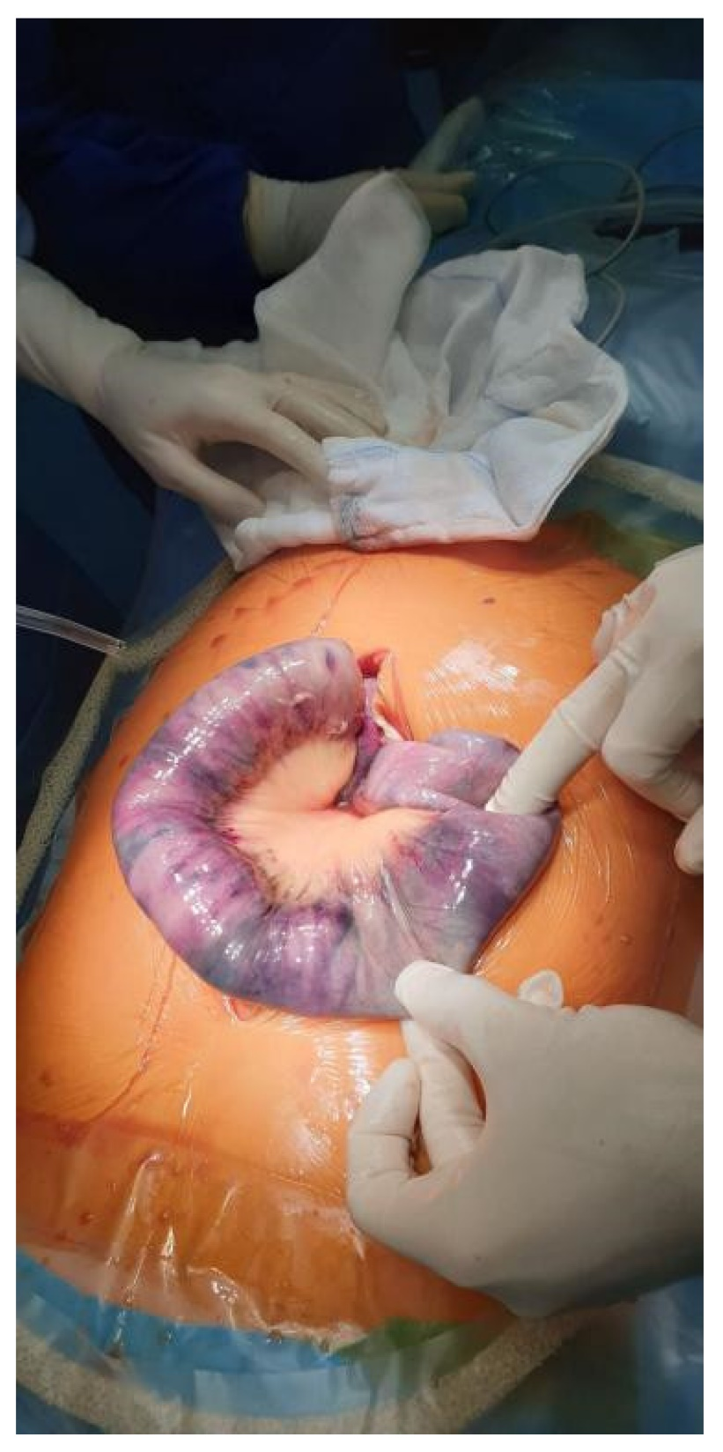
Ostre niedokrwienie jelit

Slide 41
Ostre niedokrwienie jelit
Czempik, P.F.; Bożek, O.; Krzych, Ł.J. Sonographic Images of Hepatic Portal Venous Gas in a Patient with Gastrointestinal Ischemia. Diagnostics 2022, 12, 2034. https://doi.org/10.3390/diagnostics12092034

Slide 42
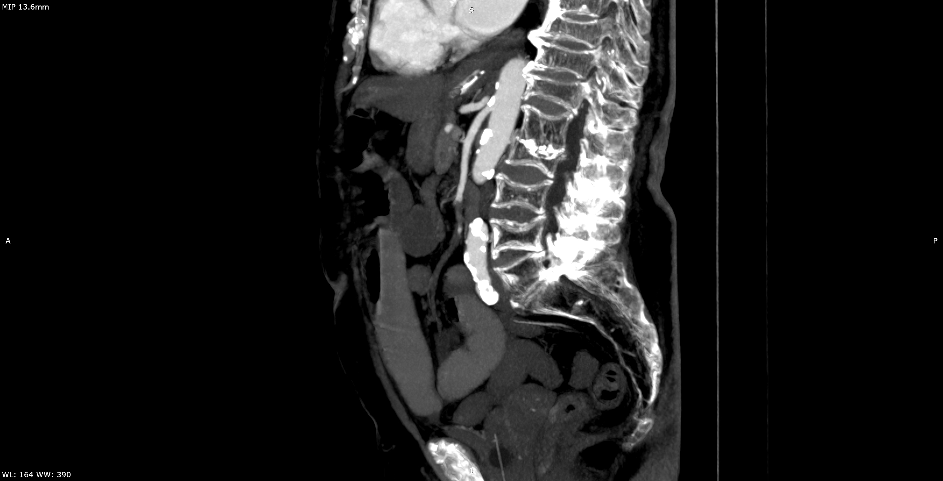
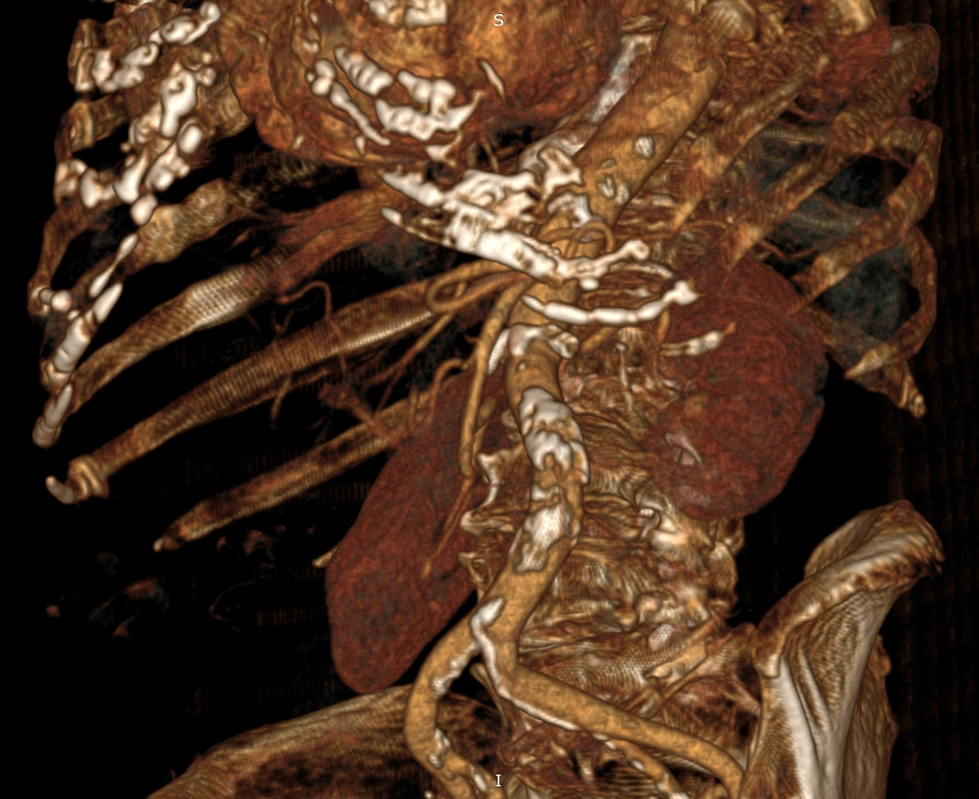
Zator krezki

Slide 43
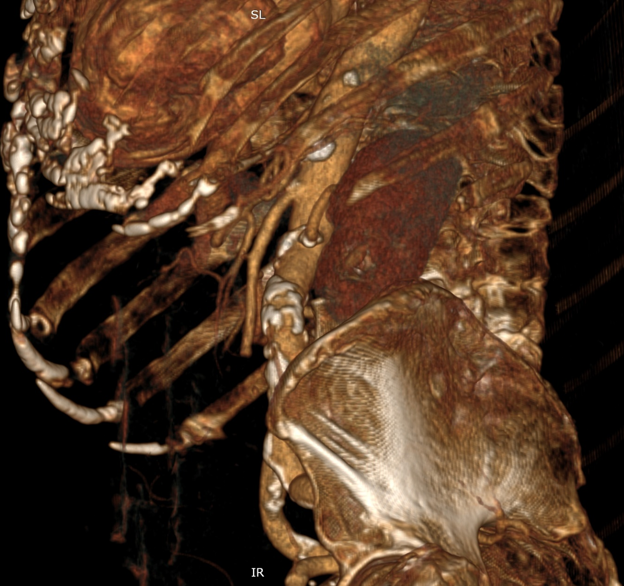
Zator krezki

Slide 45
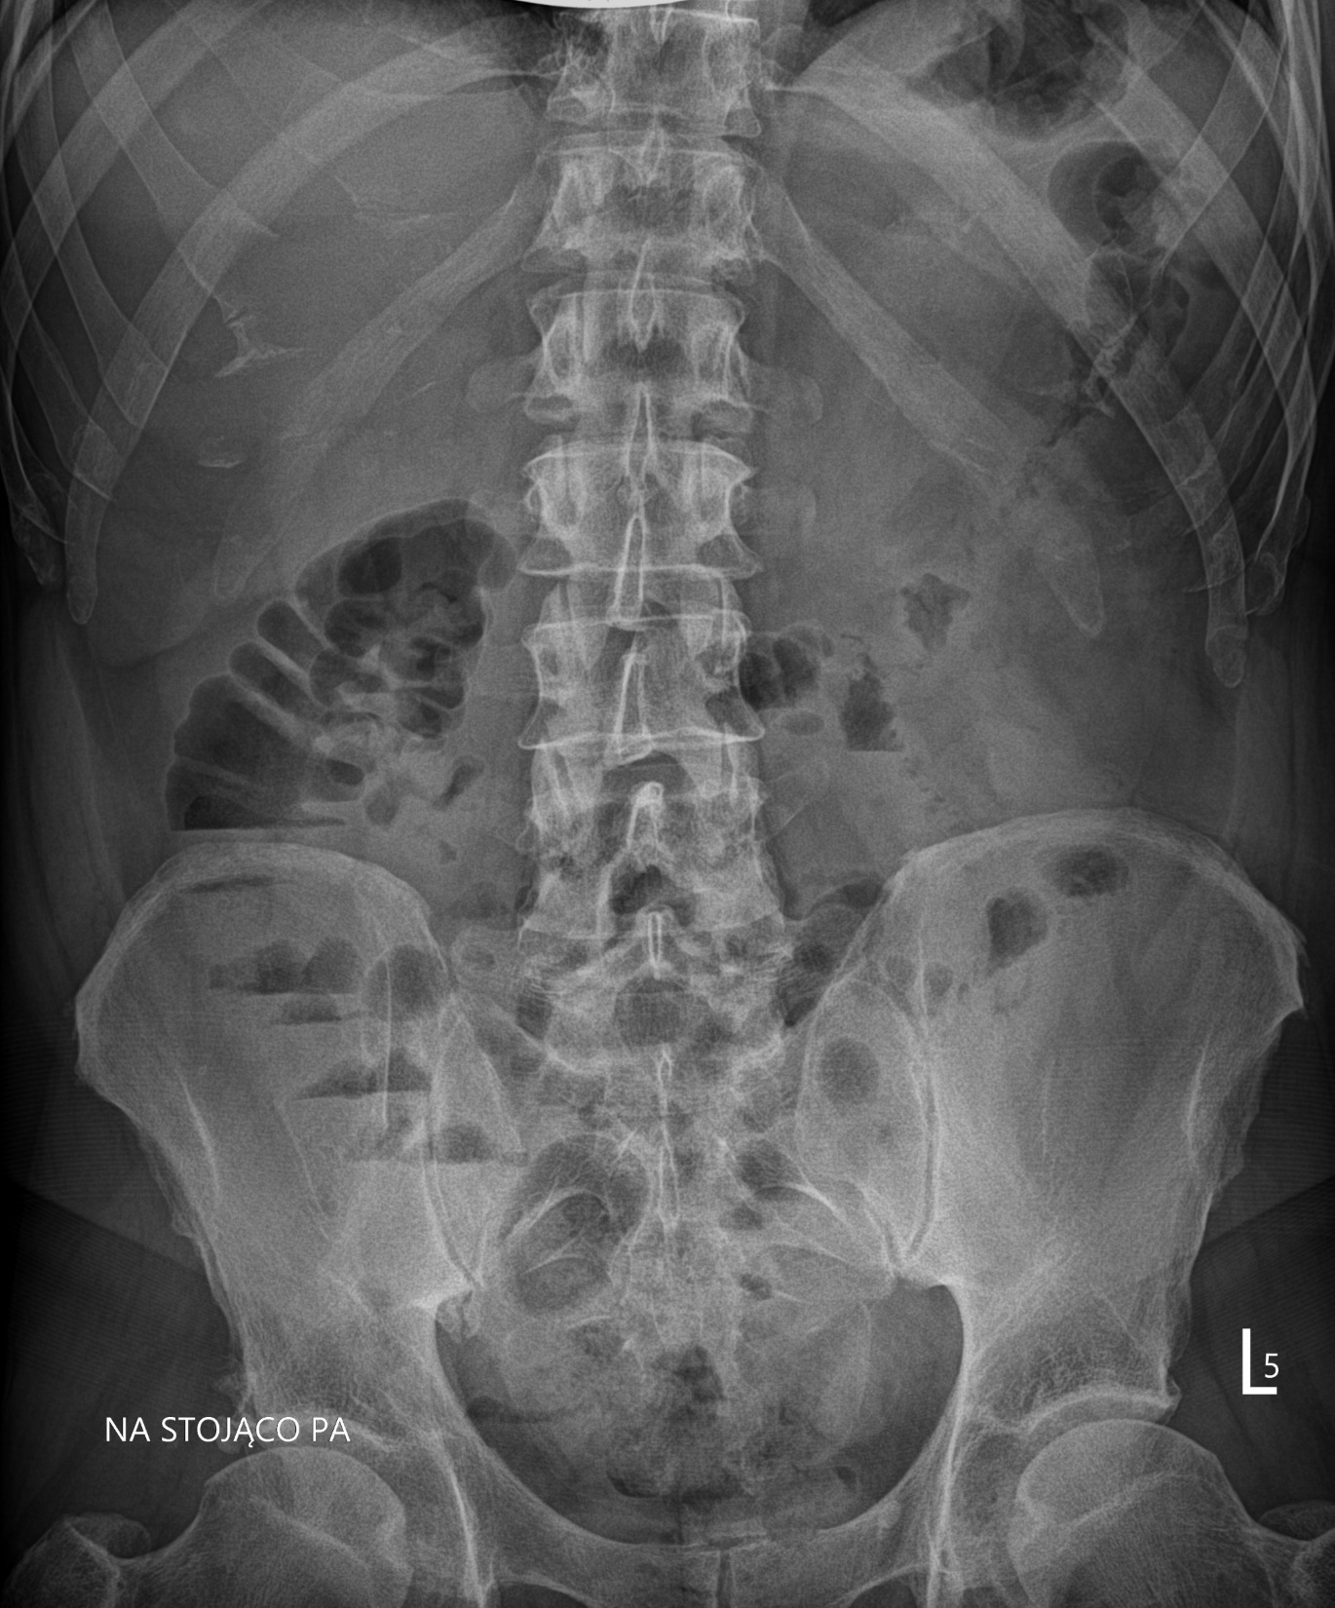
Wątroba z cechami stłuszczenia, niepowiększona, bez izolujących się zmian ogniskowych.
Wewnątrz- i zewnątrzwątrobowe drogi żółciowe nieposzerzone.
PŻW ??? szerokości w normie.
Pęcherzyk żółciowy o niepogrubiałych ścianach, bez cech kamicy w TK.
Trzustka niepowiększona, prawidłowej densyjności, bez zmian ogniskowych.
Do przodu od trzustki, a także na przedniej blaszce powięzi Geroty oraz w torbie sitowej szczelinowate kolekcje płynowe, które biorąc pod uwagę dane kliniczne mogą być efektem OZT, poniżej dosyć liczne, drobne węzły chłonne - 3 pkt według CTSI.
Śledziona niepowiększona, jednorodna.
Nadnercza przedstawiają się prawidłowo.
Nerki bez cech kamicy oraz zastoju.
W brzusznej części nerki prawej struktura o cechach torbieli prostej, wielkości około 12mm.
Innych zmian ogniskowych nerek nie uwidoczniono, ich funkcja zachowana.
Aorta brzuszna nieposzerzona.
W przestrzeni okołoaortalnej kilka, drobnych węzłów chłonnych, których wielkość nie przekracza 4mm.
Pęcherz moczowy średnio wypełniony, o gładkich ścianach.
Prostata i pęcherzyki nasienne bez zmian.
Doły kulszowo-odbytnicze wolne.
Pętle jelitowe bez uchwytnej patologii w TK.
Przypodstawne segmenty płuc prawidłowo powietrzne, bez zmian ogniskowych.
Płynu w jamach opłucnowych nie uwidoczniono.
Wnioski:
OZT 3pkt. według CTSI.

Slide 46
(…) bez cech kamicy (żółciowej) w TK.
Trzustka niepowiększona, prawidłowej densyjności, bez zmian ogniskowych.
Do przodu od trzustki, a także na przedniej blaszce powięzi Geroty oraz w torbie sitowej szczelinowate kolekcje płynowe, które biorąc pod uwagę dane kliniczne mogą być efektem OZT, poniżej dosyć liczne, drobne węzły chłonne - 3 pkt według CTSI.
(…)
Pętle jelitowe bez uchwytnej patologii w TK.
Wnioski:
OZT 3pkt. według CTSI.

Slide 47
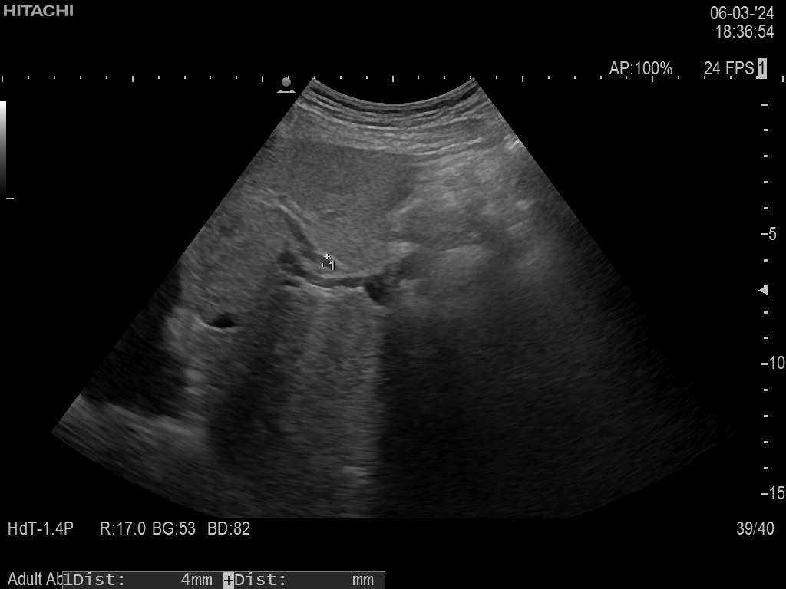
Ostre zapalenie trzustki
Trudne warunki badania – duża ilość gazów jelitowych.
Wątroba powiększona - w wymiarze AP 160 mm, CC 140 mm, o gładkich obrysach i jednorodnej, wzmożonej echogeniczności, bez wyodrębniających się zmian ogniskowych. Drogi żółciowe wewnątrzwątrobowe nieposzerzone. PŻW nieposzerzony. Stan po cholecystektomii. Żyła wrotna nieposzerzona, prawidłowo koduje się w trybie Color Doppler, z przepływem dowątrobowym.
Trzustki nie uwidoczniono.
Nerki prawidłowej wielkości, o gładkich obrysach i prawidłowej grubości warstwy miąższowej, bez cech zastoju i kamicy. Śledziona niepowiększona, w widocznym zakresie o gładkich obrysach i jednorodnej echogeniczności. Aorta brzuszna w uwidocznionym zakresie nieposzerzona, o prawidłowym przebiegu. Pęcherz moczowy średnio wypełniony, gładkościenny, bezechowy. Prostata niepowiększona.
Wolnego płynu w jamie brzusznej nie uwidoczniono.W widocznym zakresie perystaltyka zachowana.

Slide 48
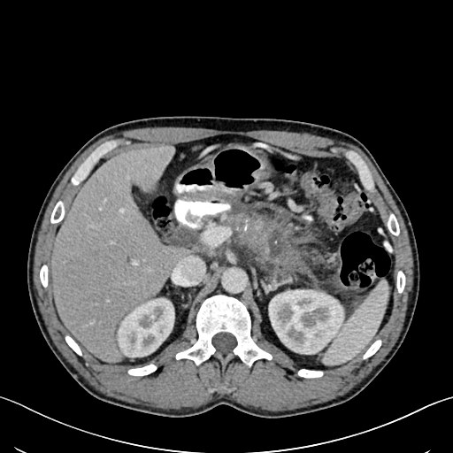
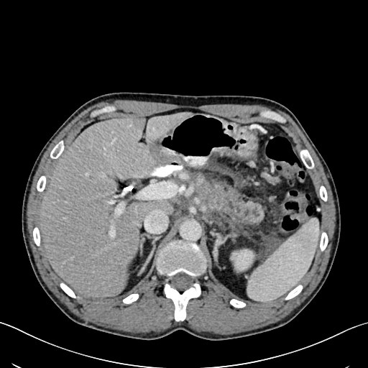
Ostre zapalenie trzustki
mCTSI 6 pkt (z tytułu zajęcia żołądka, niedrożności żyły śledzionowej, zbiornika płynowego i rozległego nacieku tkanki tłuszczowej okołotrzustkowej) Balthazar D, CTSI 3.

Slide 49
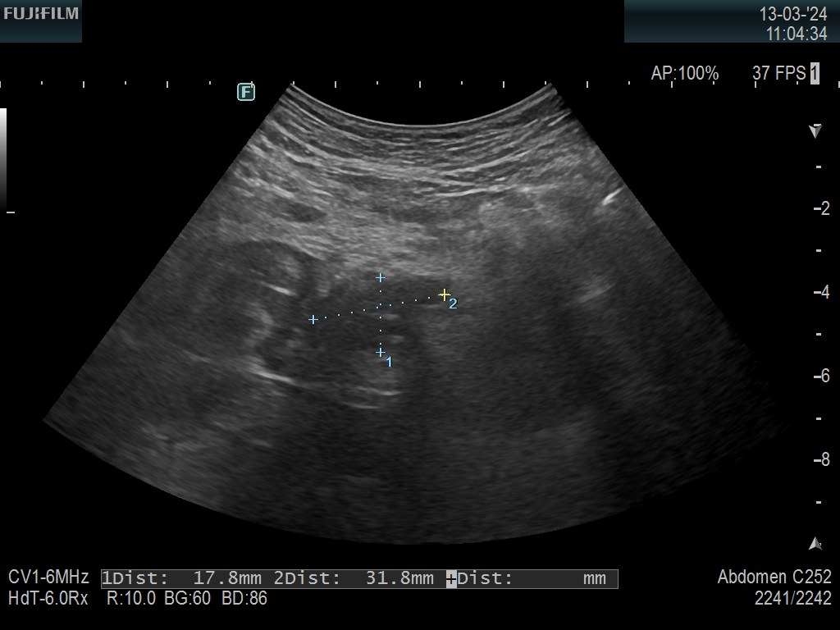
Ostre zapalenie trzustki - followup
Trzustka widoczna częściowo w zakresie głowy i trzonu, niejednorodna, o nierównych obrysach, słabo wyodrębniająca się, z widocznym wokół śladem płynu. W okolicy widoczne dwa obszary hypoechogeniczne o wymiarach 18x16 mm i 36x42 mm, które mogą odpowiadać zbiornikom płynowym.

Slide 50
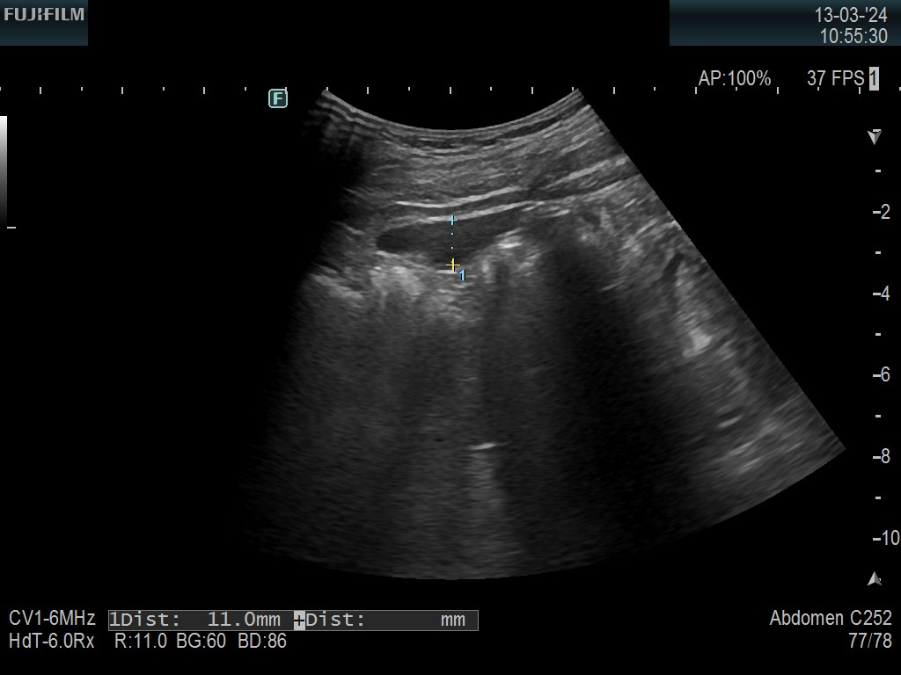
Ostre zapalenie trzustki - followup
Trzustka widoczna częściowo w zakresie głowy i trzonu, niejednorodna, o nierównych obrysach, słabo wyodrębniająca się, z widocznym wokół śladem płynu. W okolicy widoczne dwa obszary hypoechogeniczne o wymiarach 18x16 mm i 36x42 mm, które mogą odpowiadać zbiornikom płynowym.

Slide 51
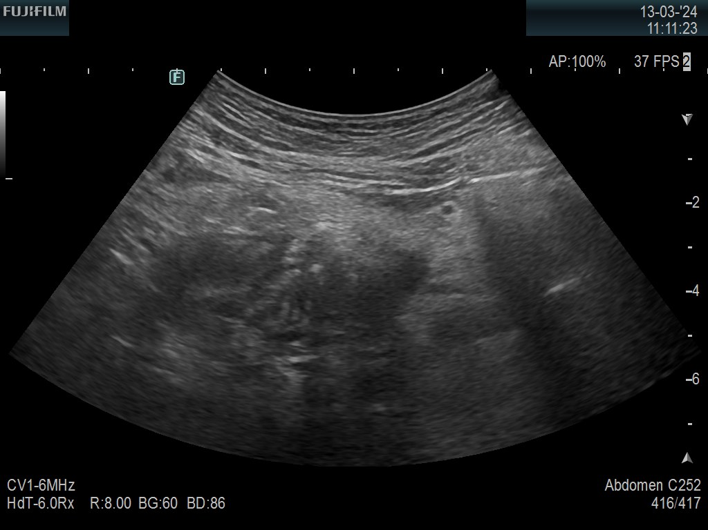
Ostre zapalenie trzustki - followup
Trzustka widoczna częściowo w zakresie głowy i trzonu, niejednorodna, o nierównych obrysach, słabo wyodrębniająca się, z widocznym wokół śladem płynu. W okolicy widoczne dwa obszary hypoechogeniczne o wymiarach 18x16 mm i 36x42 mm, które mogą odpowiadać zbiornikom płynowym.

Slide 52
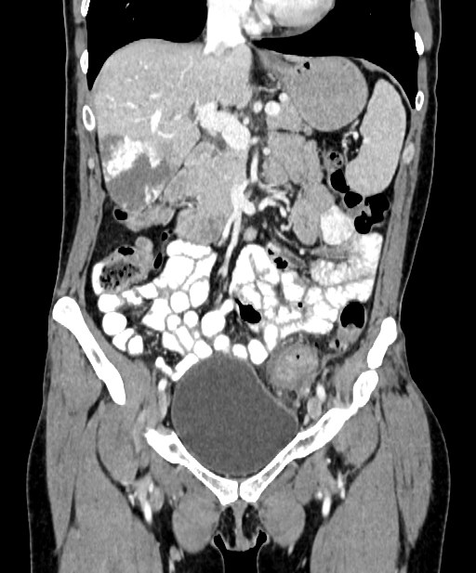

Ostre zapalenie uchyłków

Slide 53


Ostre zapalenie uchyłków

Slide 55

Ostre zapalenie wyrostka robaczkowego

Slide 56


Slide 57


Slide 58
Ostre zapalenie wyrostka robaczkowego
(…)
Wolnego płynu w jamie brzusznej nie uwidoczniono.
W obrębie prawego dołu biodrowego, w punkcie maksymalnego bólu, uwidoczniono ślepo zakończoną tubularną strukturę szerokości 12 mm odpowiadającą zmienionemu zapalnie wyrostkowi robaczkowemu.
(Sonograficzny objaw Blumberga +)
Wnioski:
Cechy OZWR.

Slide 59
Ostre zapalenie wyrostka robaczkowego
13.03.2024 Appendektomia laparoskopowa.
(…) Wyrostek robaczkowy poszerzony, nastrzyknięty zapalnie, bez płynu wokół.
Uwolniono wyrostek robaczkowy, wypreparowano kątnicę. Wypreparowano krezkę wyrostka robaczkowego aż do ujścia kątnicy, tętnicę wyrostkową zamknięto koagulacją bipolarną. Ujście wyrostka robaczkowego niezmienione przy samej kątnicy na długości około 1 cm. Założono 3 klipsy "hemolock złoty": pierwszy u podstawy wyrostka bezpośrednio u jego ujścia, drugą na wyrostku 3 mm dystalnie, trzecią na wysokości około 8 mm od ujścia. Przecięto wyrostek nożyczkami. Usunięto w worku przez otwór w podbrzuszu. (…)

Slide 60


Ostre zapalenie wyrostka robaczkowego (TK)

Slide 61


Slide 62


Slide 63


Slide 64


Slide 65

OZWR (poprzednie slajdy)
Znalezisko dodatkowe (znane klinicznie) –
kamica pęcherzykowa

Slide 66
Drogi żółciowe

Slide 67

Ostre kamicze zapalenie pęcherzyka żółciowego
„Gęsta” zawartość
Złóg (39 mm) widziany bezpośrednio
Sonograficzny objaw Murphy’ego

Slide 68


Slide 69


Slide 70


Slide 71


Slide 72

Ostre bezkamicze zapalenie pęcherzyka żółciowego
Wtórnie do guza głowy trzustki
Znacznie pogrubiała ściana
Sonograficzny objaw Murphy’ego

Slide 73


Slide 74

Żółtaczka mechaniczna – cholestaza
Wtórnie do guza głowy trzustki
… albo kamicy

Slide 75


Slide 76

Żółtaczka mechaniczna – cholestaza (niedrożność protezy)
Wątroba powiększona - w wymiarze AP 170 mm, o gładkich obrysach i niejednorodnej echogeniczności i zatartej strukturze wnęki. W obrębie prawego płata kilka drobnych obszarów hyperechogenicznych, największy w seg. VII podtorebkowo o średnicy 4 mm - w pierwszej kolejności naczyniaki, choć nie można wykluczyć innej etiologii.
Drogi żółciowe wewnątrzwątrobowe poszerzone, z przewagą w zakresie lewego płata - na obwodzie do 6 mm. Przywnękowo: PWP szerokości 9 mm, PWL szerokości
Uwidoczniono końce obu protez, które znajdują się w PWP oraz PWL, protezę uwidoczniono także odcinkowo w zakresie PWW. Aerobilia.
PWW szerokości do 10 mm.
Przewód żółciowy wspólny poszerzony - średnicy 7 mm.
Pęcherzyk żółciowy obkurczony, o niepogrubiałej ścianie, w jego świetle zawieszone wtręty

Slide 77



Slide 78


Slide 79
Układ moczowy

Slide 80
RTG jamy brzusznej w projekcji AP
Cech perforacji ani niedrożności przewodu pokarmowego |
na wykonanym zdjęciu nie stwierdza się.
Zmiany zwyrodnieniowe kręgosłupa.

Slide 81

RTG jamy brzusznej w projekcji AP
Cech perforacji ani niedrożności przewodu pokarmowego
na wykonanym zdjęciu nie stwierdza się.
Zmiany zwyrodnieniowe kręgosłupa.
(…!)

Slide 82

RTG jamy brzusznej w projekcji AP
Cech perforacji ani niedrożności przewodu pokarmowego
na wykonanym zdjęciu nie stwierdza się.
Zmiany zwyrodnieniowe kręgosłupa.
Podejrzenie złogu w grupie kielichów dolnych UKM nerki lewej

Slide 83

Kamica nerkowa

Slide 84

Kamica nerkowa

Slide 85

Kamica…
Dolegliwości bólowe brzucha po lewej stronie. Podejrzenie kolki nerkowej.

Slide 86


Slide 87


Slide 88


Slide 89
Kamica moczowodowa
Dolegliwości bólowe brzucha po lewej stronie. Podejrzenie kolki nerkowej.
Miedniczka nerki lewej 12 mm, kielichy większe do do 11 mm. Jednoznacznego złogu w obrębie UKM nerki lewej nie stwierdzono, niejednoznaczne struktury echogeniczne w sąsiedztwie UKM około 3 mm.
Przypęcherzowo w topografii moczowodu lewego uwidoczniono strukturę 8x 7 mm dającą artefakt confetti odpowiadającą złogowi - prawdopodobna przyczyna dolegliwości. Poza tym nerki w miejscu typowym, prawidłowej wielkości o równych obrysach i zachowanym stosunku korowo-rdzeniowym, prawa bez cech zastoju.

Slide 90
Dziękuję
Badania pochodzą ze zbiorów:
Zakładu Radiodiagnostyki i Radiologii Zabiegowej Uniwersyteckiego Centrum Klinicznego im prof. K. Gibińskiego SUM w Katowicach
Okręgowego Szpitala Kolejowego s.p. z.o.z. w w Katowicach
oskar.bozek@sum.edu.pl

